Slide 1
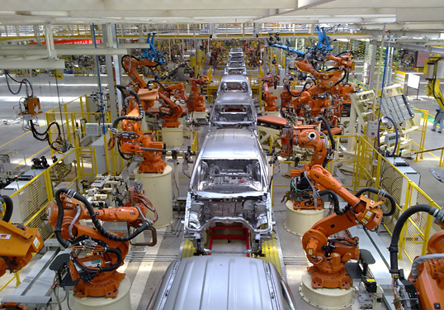
Genetika 06
Genové interakce

Slide 2
O čem to bude
Genové interakce – dva a více genů se podílí na jednom znaku.
Jaké existují GI a jaký je jejich princip.
Jak je poznáme.
Genetika komplexních znaků – vliv prostředí a genů.
Jak zjistíme, jestli má cenu šlechtění.
Jak zjistíme, jak moc se na znaku podílí která složka (příroda vs. výchova).
Jak se zjišťuje kolik a které geny znak ovlivňují (GWAS).

Slide 3
Genové interakce
= dva a více genů se podílí na jednom znaku.
čisté linie (= homozygoti)
P: AA BB X aa bb
F1: Aa Bb
uniformní F1 generace
fenotypový štěpný poměr (bez genové interakce)
F2: 9 AB : 3 Ab : 3 aB : 1 ab
Genové interakce mění poměr F2 (kromě reciproké interakce).

Slide 4
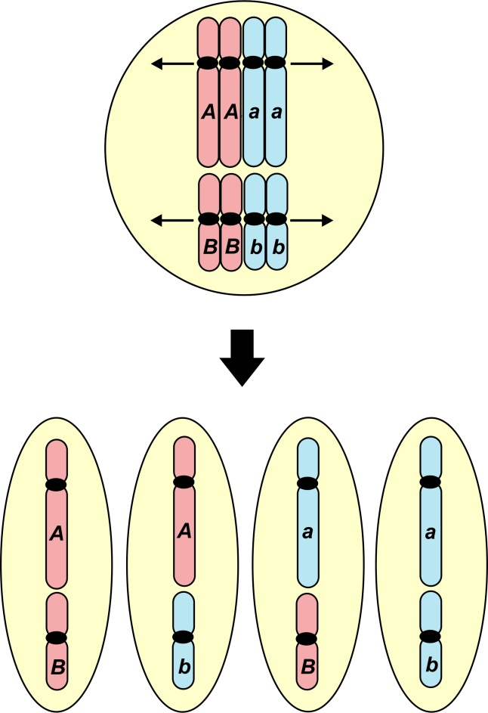
Sledujeme 2 geny bez interakce
P generace: AA BB X aa bb
F1: Aa Bb
Výsledek křížení jedinců z F1:
 | AB | Ab | aB | ab
AB | AB | AB | AB | AB
Ab | AB | Ab | AB | Ab
aB | AB | AB | aB | aB
ab | AB | Ab | aB | ab
AB
Ab
aB
ab
1/4
1/4
1/4
1/4
gamety jedinců z F1
Fenotypový štěpný poměr F2: 9 AB : 3 Ab : 3 aB : 1 ab

Slide 5
Genové interakce
 | Fenotypový štěpný poměr F2
Fenotypové třídy v F2 | AB | Ab | aB | ab | Výsledný poměr
Bez interakce | 9 | 3 | 3 | 1 | 9:3:3:1
Reciproká interakce | 9 | 3 | 3 | 1 | 9:3:3:1
Dominantní epistáze | 9 | 3 | 3 | 1 | 12:3:1
Inhibice | 9 | 3 | 3 | 1 | 13:3
Recesivní epistáze | 9 | 3 | 3 | 1 | 9:3:4
Komplementarita | 9 | 3 | 3 | 1 | 9:7
Kompenzace | 9 | 3 | 3 | 1 | 10:3:3
Duplicita nekumulativní | 9 | 3 | 3 | 1 | 15:1
Duplicita kumulativní s dominancí | 9 | 3 | 3 | 1 | 9:6:1
Duplicita kumulativní bez dominance | Odpovídá genotypovému štěpnému poměru |  |  |  | 1:4:6:4:1

Slide 6
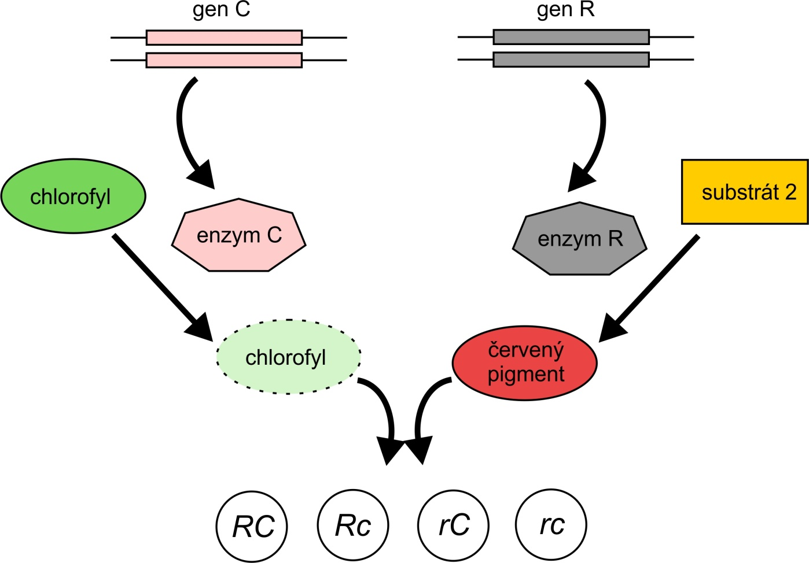
Reciproká interakce
Geny C a R kódují různé enzymy. Enzym C katalyzuje rozklad zeleného barviva na bezbarvý produkt, enzym R katalyzuje přeměnu žlutého produktu na červený. Alely c a r jsou nefunkční.
Jaká kombinace alel dá vzniknout žlutému plodu?
C- R-
C- rr
cc R-
cc rr
Notes:
Reciproká interakce je typ genové interakce, kdy různé kombinace alel obou genů dají čtyři různé fenotypy. Na obrázku jsou dva geny, účastnící se dvou nezávislých drah, které ovlivňují zbarvení plodu papriky. Enzym C přeměňuje zelené barvivo na bezbarvý produkt, enzym R přeměňuje žlutý substrát na červený produkt. Je-li u obou genů přítomna dominantní alela, tak zelený pigment je odbourán a zároveň vzniká červený pigment – výsledkem je červená barva. Je-li přítomna dominantní alela v genu C, ale v genu R ne, vzniká žluté zbarvení. Pokud jsou v genu C jen recesivní alely, ale v genu R aspoň jedna dominantní, tak vzniká hnědá barva. Pokud jsou přítomny jen recesivní alely u obou genů, tak je výsledné zbarvení zelené.

Slide 7
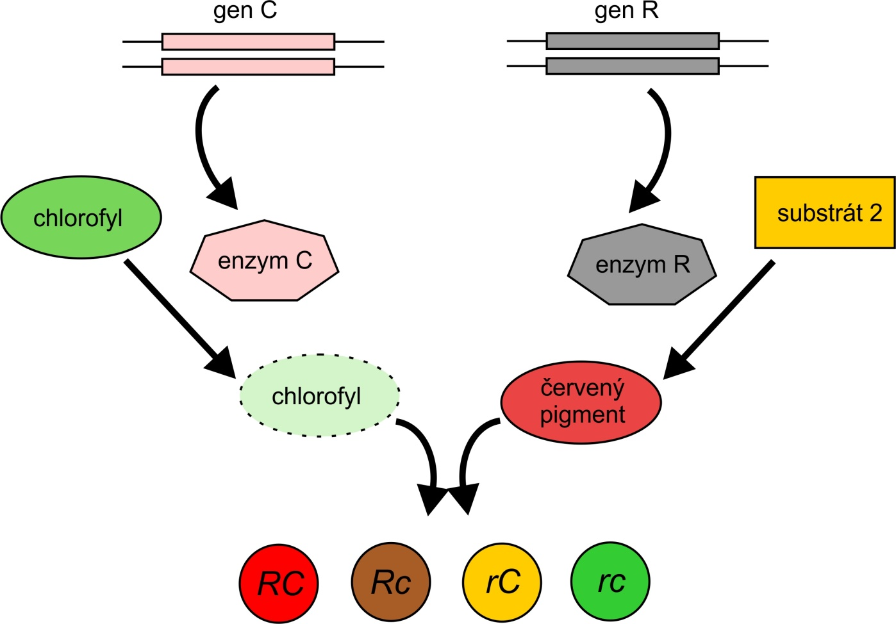
Reciproká interakce
Geny C a R kódují různé enzymy. Enzym C katalyzuje rozklad zeleného barviva na bezbarvý produkt, enzym R katalyzuje přeměnu žlutého produktu na červený. Alely c a r jsou nefunkční.
Jaká kombinace alel dá vzniknout žlutému plodu?
C- R-
C- rr
cc R-
cc rr
Notes:
Reciproká interakce je typ genové interakce, kdy různé kombinace alel obou genů dají čtyři různé fenotypy. Na obrázku jsou dva geny, účastnící se dvou nezávislých drah, které ovlivňují zbarvení plodu papriky. Enzym C přeměňuje zelené barvivo na bezbarvý produkt, enzym R přeměňuje žlutý substrát na červený produkt. Je-li u obou genů přítomna dominantní alela, tak zelený pigment je odbourán a zároveň vzniká červený pigment – výsledkem je červená barva. Je-li přítomna dominantní alela v genu C, ale v genu R ne, vzniká žluté zbarvení. Pokud jsou v genu C jen recesivní alely, ale v genu R aspoň jedna dominantní, tak vzniká hnědá barva. Pokud jsou přítomny jen recesivní alely u obou genů, tak je výsledné zbarvení zelené.

Slide 8
Reciproká interakce
Geny C a R kódují různé enzymy. Enzym C katalyzuje rozklad zeleného barviva na bezbarvý produkt, enzym R katalyzuje přeměnu žlutého produktu na červený. Alely c a r jsou nefunkční.
Jaká kombinace alel dá vzniknout žlutému plodu?
C- R-
C- rr
cc R-
cc rr
Každá kombinace alel poskytne jiný fenotyp.

Slide 9
Reciproká interakce
Notes:
Křížením čisté linie červených paprik (RRCC) s čistou linií zelených paprik (rrcc) nám vznikne červená F1 generace heterozygotů (RrCc). V F2 generaci štěpí potomstvo takto: 9 červených (R-C-) : 3 hnědé (R-cc) : 3 žluté (rrC-): 1 zelená (rrcc).
Reciproká interakce je jediná GI, kde jsou zachované čtyři fenotypové třídy v F2 i poměr 9:3:3:1, ale stále platí, že oba geny se podílejí na jednom znaku, v tomto případě zbarvení plodu papriky.

Slide 10
Genové interakce s epistází
Epistatický gen potlačuje vliv hypostatického genu.
Recesivní epistáze
Epistatický gen – pokud recesivně homozygotní → potlačení vlivu dominantní alely hypostatického genu
Dominantní epistáze
Dominantní alela epistatického genu potlačuje projev dominantní alely hypostatického genu.

Slide 11
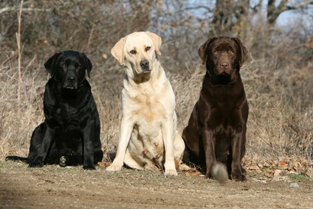
Recesivní epistáze
Př. Zbarvení labradorů
2 geny:
Alela B – černý pigment
Alela b – hnědý pigment
Alela C – distribuce pigmentu do chlupů – barva podle genu B
Alela c – nefunkční (zlaté zbarvení)
C- bb
C- B-
cc --
Fenotypové třídy F2 | CB | Cb | cB | cb
Fenotypový štěpný poměr F2 bez interakce | 9 | 3 | 3 | 1
F2 s interakcí | černý | hnědý | zlatý | zlatý
Výsledný poměr F2 s interakcí | 9 černých | 3 hnědí | 4 zlatí
Notes:
Příkladem recesivní epistáze je zbarvení srsti u labradorů. Hypostatický gen B určuje barvu pigmentu (alela B dělá černé zbarvení, alela b hnědé). Epistatický gen E distribuuje pigment vyrobený genem B do chlupů (alela E provede přenos pigmentu, alela e není funkční). Pokud je u genu E přítomna aspoň jedna alela E, produkt genu B bude vidět a pes bude mít buď černé nebo hnědé zbarvení, podle toho, jaké alely genu B má. Pokud je ale jedinec homozygotní pro alelu c, pigment se do chlupů nedostane a pes má zlaté zbarvení.
Obrázek z https://www.pinterest.com/pin/402790760393280330/

Slide 12
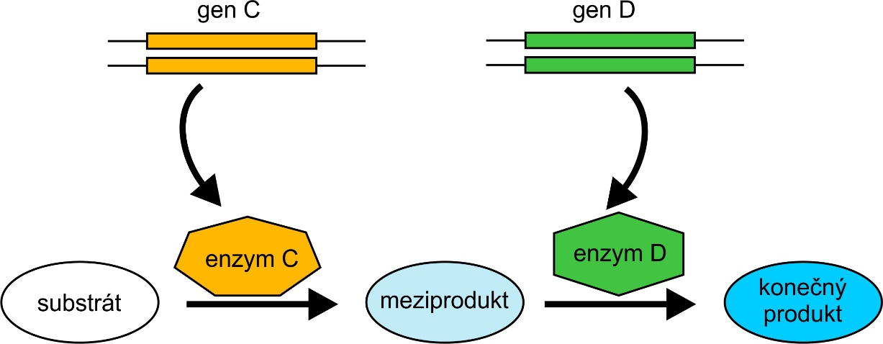
Recesivní epistáze
Otázka: Geny C a D kódují enzymy, které jsou součástí dráhy syntetizující pigment, který určuje barvu květu. Alely c a d jsou nefunkční. Které genotypy dají vzniknout bíle kvetoucí rostlině?
C- D-
C- dd
cc D-
cc dd

Slide 13
Recesivní epistáze
Otázka: Geny C a D kódují enzymy, které jsou součástí dráhy syntetizující pigment, který určuje barvu květu. Alely c a d jsou nefunkční. Které genotypy dají vzniknout bíle kvetoucí rostlině?
C- D-
C- dd
cc D-
cc dd
Pokud v genu C není funkční alela, alely genu D se nemohou projevit.
Gen C je epistatický, gen D hypostatický.
Notes:
Recesivní epistáze je typ genové interakce, kdy jeden gen (epistatický) potlačuje funkci druhého (hypostatického) genu tím, že nemá dominantní alelu. Na obrázku je situace, kdy jdou geny C a D součástí dráhy syntetizující modrý pigment. Enzym C kóduje enzym, který z bezbarvého substrátu dělá bledě modrý meziprodukt, který je následně zpracován enzymem kódovaným genem D na sytě modrý produkt. Pokud jedinec nemá dominantní alelu genu C, dominantní alela genu D se nemůže projevit, protože chybí meziprodukt, který by její enzym zpracoval. Gen C je tedy epistatický, gen D hypostatický. Pokud by situace byla opačná a gen C má dominantní alelu a gen D ne, o epistázi se nejedná, protože gen C se projeví výrobou bledě modrého meziproduktu.

Slide 14
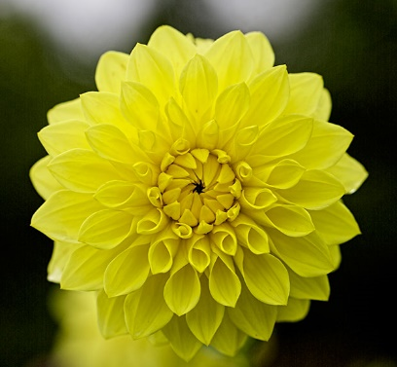
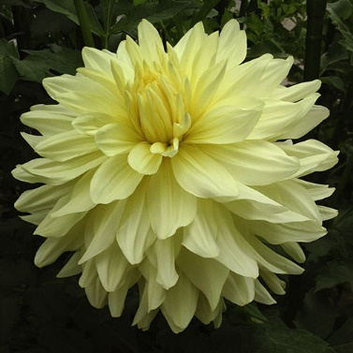
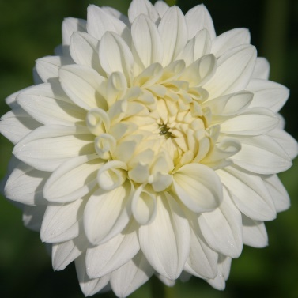
Dominantní epistáze
Dominantní alela epistatického genu potlačuje projev dominantní alely hypostatického genu.
Př. Barvu květů u jiřinek ovlivňují (mimo jiné) dva geny. Gen Y dělá intenzivně žlutý pigment, gen I dělá světle žlutý pigment. Alely y a i jsou nefunkční. Jsou-li přítomny alely Y i I, tmavě žlutý pigment překryje světle žlutý.
Y- I-
Y- ii
yy I-
yy ii
Notes:
http://www.lorenwebster.net/In_a_Dark_Time/category/special-places/pt-defiance-park/page/2/
http://www.bigdahlias.com/dahlias/ivory-palaces.html
https://www.pinterest.com/pin/532972937123809642/

Slide 15
Dominantní epistáze
Dominantní alela epistatického genu potlačuje projev dominantní alely hypostatického genu.
Y- I-
Y- ii
yy I-
yy ii
Fenotypové třídy F2 | YI | Yi | yI | yi
Fenotypový štěpný poměr F2 bez interakce | 9 | 3 | 3 | 1
F2 s interakcí | sytě žlutá | sytě žlutá | světle žlutá | bílá
Výsledný poměr F2 s interakcí | 12 sytě žlutých |  | 3 světle žluté | 1 bílá

Slide 16
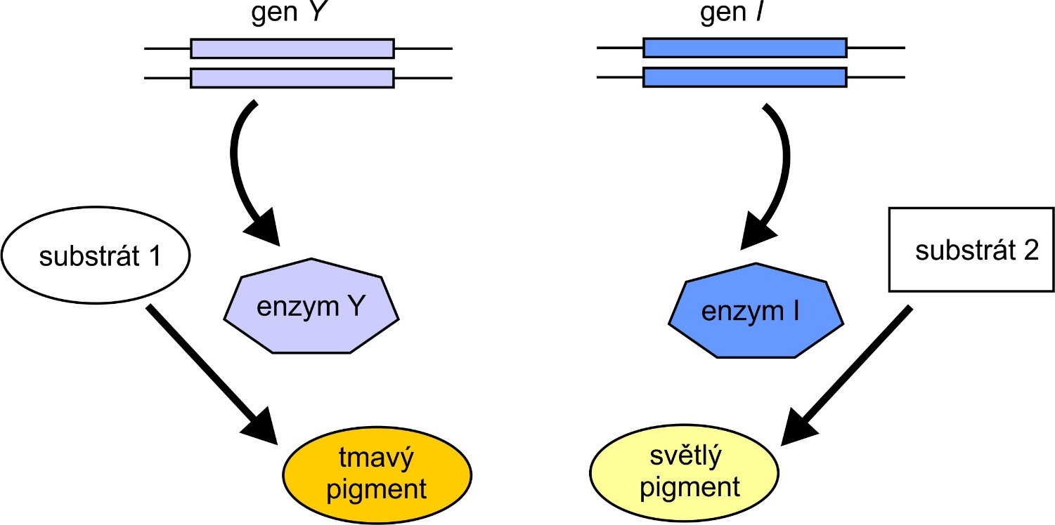
Dominantní epistáze
Y- I-
Y- ii

Slide 17
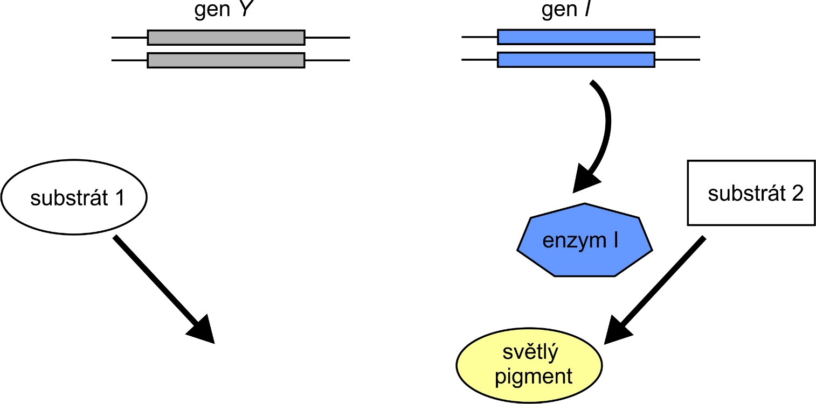
Dominantní epistáze
yy I-

Slide 18
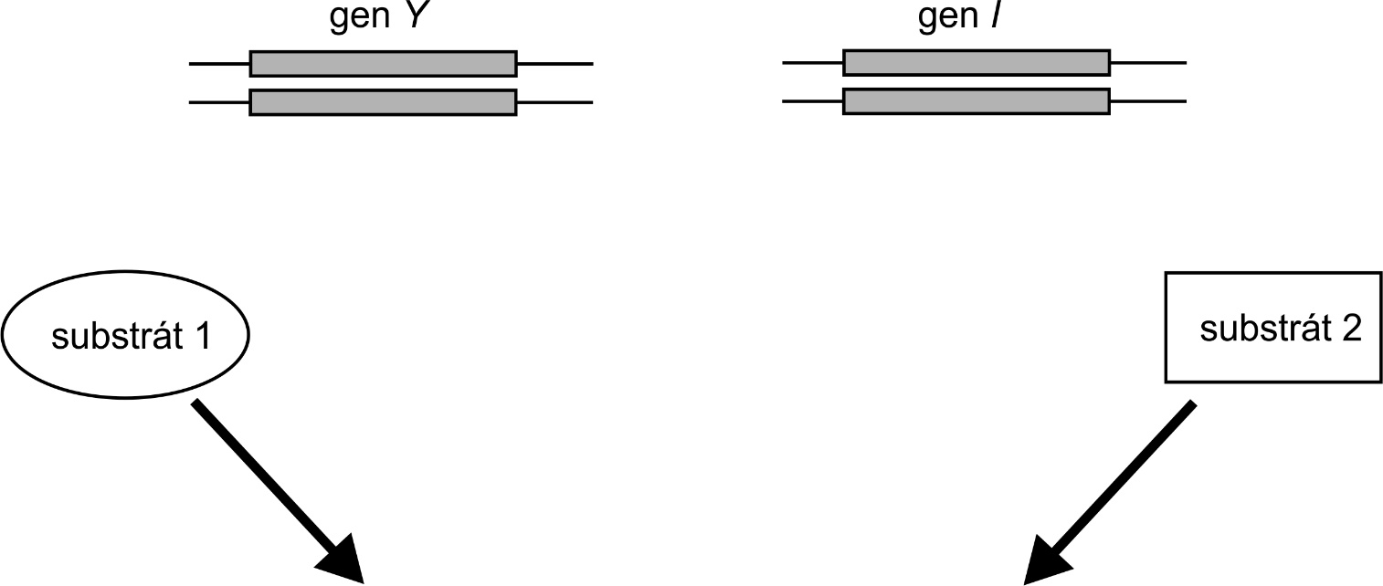
Dominantní epistáze
yy ii

Slide 19
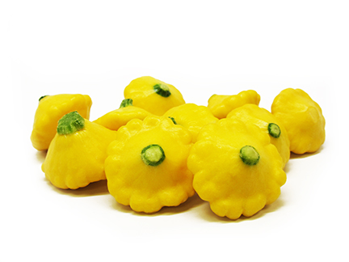
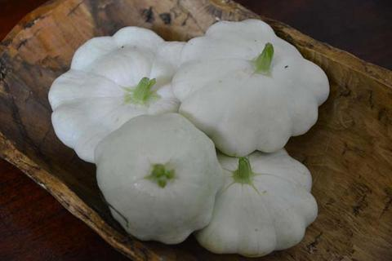
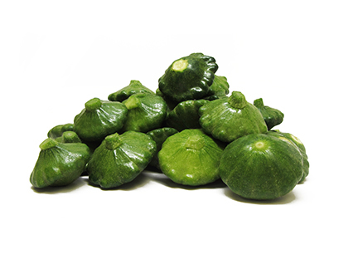
Dominantní epistáze podruhé
Dominantní alela epistatického genu potlačuje projev dominantní alely hypostatického genu.
Př.: Dominantní alela W potlačuje dominantní alelu Y. Alela Y kóduje enzym, který přeměňuje zelený pigment na žlutý.
W- --
ww yy
ww Y-
Bezbarvý
prekurzor
Zelený
pigment
Žlutý
pigment
enzym 1
enzym 2
rostlina ww
rostlina Y-
Notes:
Příkladem dominantní epistáze je zbarvení u patizonu řídí alely dvou genů. Dominantní alela W brání syntéze pigmentu, takže je-li přítomna, plod je bílý. Alela w kóduje enzym, který přeměňuje bezbarvý prekurzor na zelené barvivo, takže jsou-li přítomny dvě alely w, plod je zbarvený. Žluté zbarvení plodu řídí gen Y, jehož dominantní alela Y přeměňuje zelené barvivo (produkt w) na žlutý pigment.
Obrázky z http://www.ingegnoli.it/zucchino-early-white-scallop.html
http://www.lasalad.com/Products-rt-SummerSquash.html
http://www.foodsubs.com/Squashsum.html

Slide 20
Dominantní epistáze podruhé
Dominantní alela epistatického genu potlačuje projev dominantní alely hypostatického genu.
W- --
ww yy
ww Y-
Fenotypové třídy F2 | WY | Wy | wY | wy
Fenotypový štěpný poměr F2 bez interakce | 9 | 3 | 3 | 1
F2 s interakcí | bílý | bílý | žlutý | zelený
Výsledný poměr F2 s interakcí | 12 bílých |  | 3 žluté | 1 zelený
Notes:
Příkladem dominantní epistáze je zbarvení u patizonu (Cucurbita pepo), které řídí alely dvou genů. Dominantní alela W brání syntéze pigmentu, takže je-li přítomna, plod je bílý. Alela w kóduje enzym, který přeměňuje bezbarvý prekurzor na zelené barvivo, takže jsou-li přítomny dvě alely w, plod je zbarvený. Zbarvení plodu řídí gen Y, jehož dominantní alela Y přeměňuje zelené barvivo (produkt enzymu kódovaného alelou w) na žlutý pigment. Jsou-li přítomny jen dvě alely y, plod zůstane zelený.
Obrázky z http://www.ingegnoli.it/zucchino-early-white-scallop.html
http://www.lasalad.com/Products-rt-SummerSquash.html
http://www.foodsubs.com/Squashsum.html

Slide 21
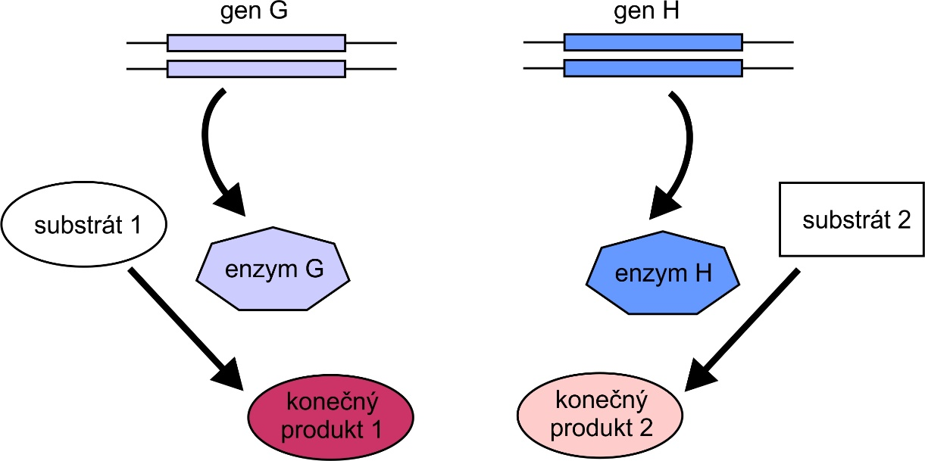
Otázka: Geny G a H kódují enzymy v různých dráhách. Enzym G dělá tmavý pigment, enzym H světlý. Alely g a h jsou nefunkční. Při které kombinaci alel bude vidět pigment vytvořený enzymem H?
G- H-
G- hh
gg H-
gg hh

Slide 22
Otázka: Geny G a H kódují enzymy v různých dráhách. Enzym G dělá tmavý pigment, enzym H světlý. Alely g a h jsou nefunkční. Při které kombinaci alel bude vidět pigment vytvořený enzymem H?
G- H-
G- hh
gg H-
gg hh
Dominantní epistáze
Gen G je epistatický, gen H hypostatický.
Notes:
Dominantní epistáze je typ genové interakce, kdy dominantní alela jednoho genu potlačuje funkční alelu druhého genu. Na obrázku je případ, kdy geny G a H kódují enzymy, které syntetizují různě barevné pigmenty, enzym G dělá tmavý pigment, enzym H světlý pigment. Je-li přítomna dominantní alela genu G, vznikne tmavý pigment který překryje ten světlý. Jediná chvíle, kdy se dominantní alela geny H projeví, je tehdy, když není přítomna dominantní alela genu G.

Slide 23
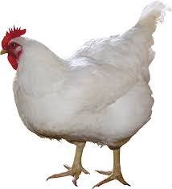
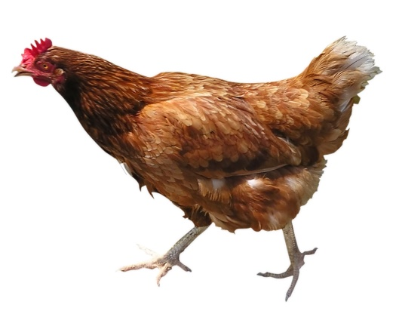
Inhibice
Dominantní alela jednoho genu potlačuje funkci dominantní alely druhého genu, jiný vliv na fenotyp nemá.
Př. Rezavé zbarvení u slepic řídí dominantní alela C, recesivní alela c je nefunkční. Dominantní alela I inhibuje alelu C.
Fenotypové třídy F2 | IC | Ic | iC | ic
Fenotypový štěpný poměr F2 bez interakce | 9 | 3 | 3 | 1
F2 s interakcí | bílá | bílá | rezavá | bílá
Výsledný poměr F2 s interakcí | 13 bílých |  | 3 rezavé
Notes:
Inhibice je typ genové interakce, kdy dominantní alela inhibujícího genu potlačuje projev dominantní alely potlačovaného genu. Příkladem je rezavé zbarvení u slepic, které je dáno dominantní alelou C genu C. Alela c je nefunkční. Alela genu I inhibuje alelu C, recesivní alela i ne. Alela C se tak může projevit pouze pokud jsou v genu I přítomny jen recesivní alely (ii C-). Výsledkem všech ostatních genotypů je bílé zbarvení, takže výsledný fenotypový štěpný poměr F2 je 13 bílých : 3 rezavým slepicím.
Obrázky z http://nobacks.com/keywords/hen/

Slide 24
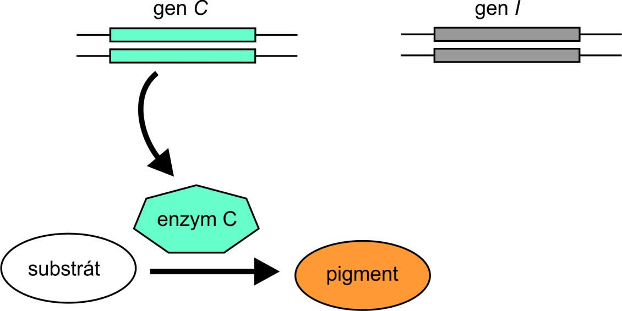
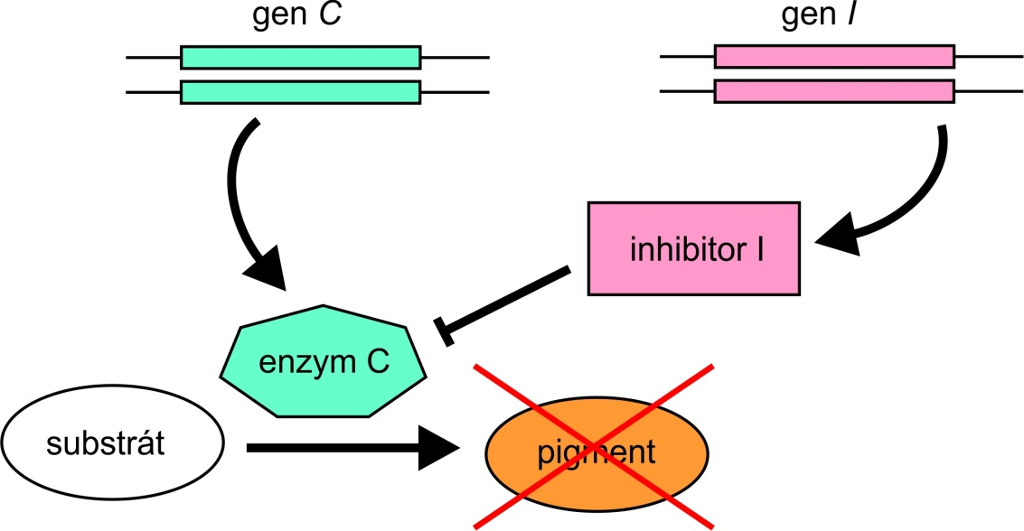
Inhibice
ii C-
I- C-
I- cc
ii cc
Notes:
Obrázky z http://nobacks.com/keywords/hen/

Slide 25
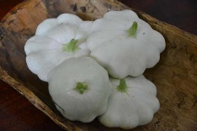
Rozdíl mezi dominantní epistází a inhibicí
Alely epistatického genu mají vlastní fenotypový projev.
U inhibice alely inhibujícího genu samy nic nedělají.
Alela w dělá zelený prekurzor → má fenotypový projev.
Fenotypové třídy F2 | WY | Wy | wY | wy
Fenotypový štěpný poměr F2 bez interakce | 9 | 3 | 3 | 1
F2 s interakcí | bílý | bílý | žlutý | zelený
Výsledný poměr F2 s interakcí | 12 bílých |  | 3 žluté | 1 zelený
Notes:
Dominantní epistáze a inhibice jsou dvě podobné interakce, protože v obou případech dominantní alela jednoho genu potlačuje vliv dominantní alely druhého genu. Rozdíl je v tom, že u inhibice alely inhibujícího genu nic jiného nedělají, zatímco u dominantní epistáze alela epistatického genu (dominantní nebo recesivní) má fenotypová projev. Klasickým (a zároveň ne příliš šťastným) příkladem dominantní epistáze je zbarvení plodů patizonu (popsaná na dřívějším slidu), kdy dominantní alela inhibujícího genu W způsobí, že chybí zelený prekurzor, který vyrábí alela w. Recesivní alela w epistatického genu tedy má fenotypový projev (zelenou barvu). Kdyby tomu tak nebylo, a alely W i w neměly fenotypový projev (respektive jejich projevem by byl bílý plod), tak fenotypová třída wy by byla bílá a výsledný fenotypový štěpný poměr F2 by byl 13:3, což je typické pro inhibici.

Slide 26
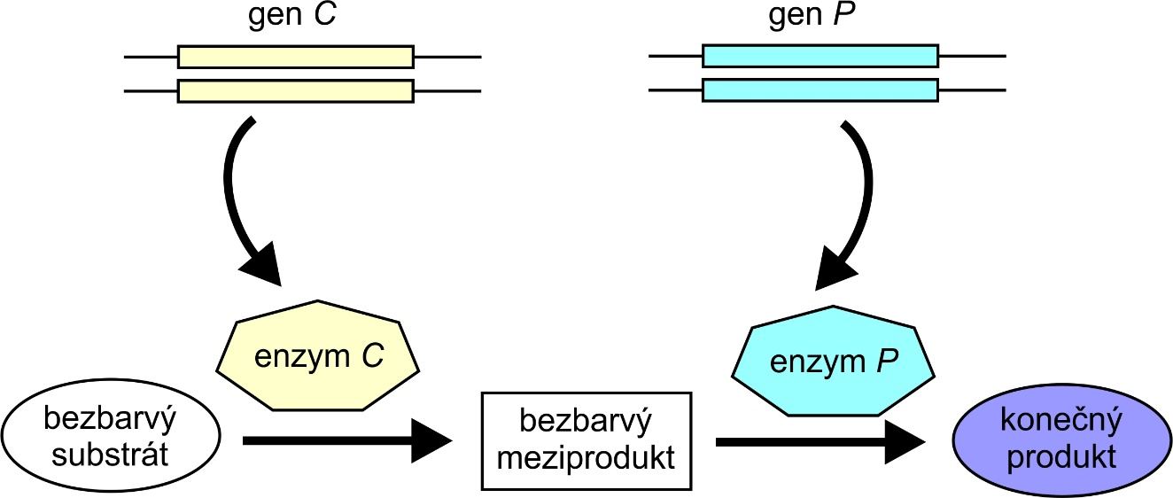
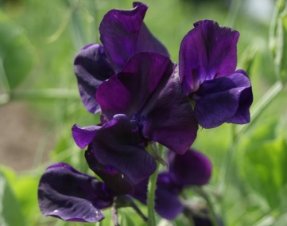
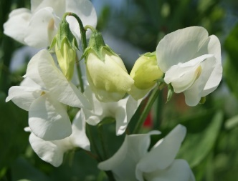
Komplementarita
Dominantní alely obou genů jsou potřeba pro projev znaku (doplňují se).
Př.: Barva květu u hrachoru vonného
Geny C a P kódují enzymy pro syntézu fialových antokyanů.
Pokud chybí dominantní alela v některém z genů, pigment nevzniká → květ je bílý
Notes:
Komplementarita (též dvojitá recesivní epistáze) je interakce, kde jsou pro projev znaku potřeba dominantní alely v obou genech. Příkladem je zbarvení květu hrachoru vonného, který je buď fialový (obsahuje anthokyan) nebo bílý. Oba geny se patrně účastní syntézy anthokyanů, a pokud u některého genu chybí dominantní alela, chybí příslušný enzym a syntéza pigmentu nedoběhne do konce. Recesivní alely obou genů tak brání projevu dominantních alel druhého genu.
Obrázky z http://www.edenbrothers.com/store/sweet_pea_seeds.html

Slide 27
Komplementarita
Dominantní alely obou genů jsou potřeba pro projev znaku (doplňují se).
C- P-
Všechno ostatní
Fenotypové třídy F2 | CP | Cp | cP | cp
Fenotypový štěpný poměr F2 bez interakce | 9 | 3 | 3 | 1
F2 s interakcí | fialový | bílý
Výsledný poměr F2 s interakcí | 9 fialových | 7 bílých

Slide 28
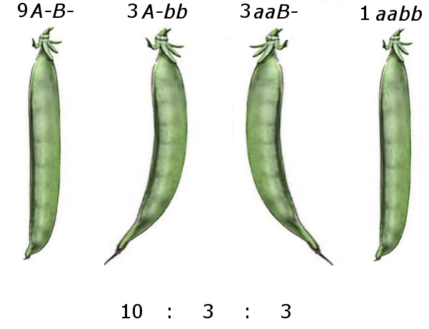
Kompenzace
Dominantní alely obou genů mají opačný účinek → vyruší se (fenotyp AB stejný jako u ab).
Př: Tvar lusku u hrachu řídí dva geny, alela A genu A stáčí lusk doleva, alela B genu B doprava. Pokud jsou přítomny alely A i B → lusk je rovný. Pokud alely A i B chybí, lusk je rovný.

Slide 29
Kompenzace
Dominantní alely obou genů mají opačný účinek → vyruší se (fenotyp AB stejný jako u ab)
Fenotypové třídy F2 | AB | Ab | aB | ab
Fenotypový štěpný poměr F2 bez interakce | 9 | 3 | 3 | 1
F2 s interakcí | rovný | vlevo | vpravo | rovný
Výsledný poměr F2 s interakcí | 10 rovných | 3 levé | 3 pravé

Slide 30
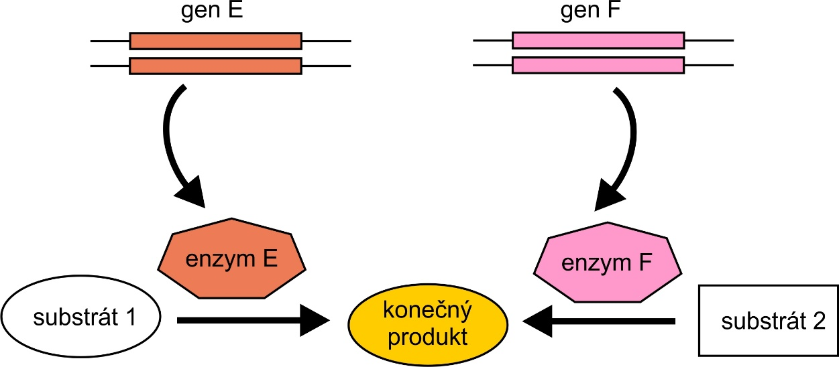
Duplicita
Některé produkty mohou být produkovány alternativními dráhami. Geny E a F kódují enzymy, které dělají žlutý pigment. Alely e a f jsou nefunkční.
Které kombinace alel dají vzniknout žlutě kvetoucí rostlině?
E- F-
E- ff
ee F-
ee ff

Slide 31
Duplicita
Některé produkty mohou být produkovány alternativními dráhami. Geny E a F kódují enzymy, které dělají žlutý pigment. Alely e a f jsou nefunkční.
Které kombinace alel dají vzniknout žlutě kvetoucí rostlině?
E- F-
E- ff
ee F-
ee ff
K vzniku žlutého pigmentu stačí jedna dominantní alela genu E nebo F.
Existují i kumulativní duplicita, kdy se intenzita znaku zvyšuje podle počtu alel/genů s dominantní alelou.
Notes:
Duplicita je typ genové interakce, kdy dva geny dělají totéž, což může být tím, že došlo ke genové duplikaci a oba geny si zachovaly původní funkci, nebo se geny liší, ale jejich výsledný produkt je stejný. Na obrázku jsou dva geny, které kódují různé enzymy zpracovávající různé substráty, ale jejich produkt je stejná látka. K tomu, aby byl konečný produkt přítomen, tedy stačí jen jedna dominantní alela u jednoho z genů.

Slide 32
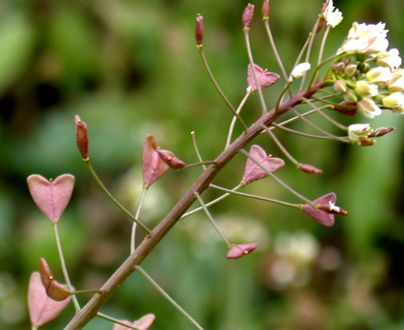
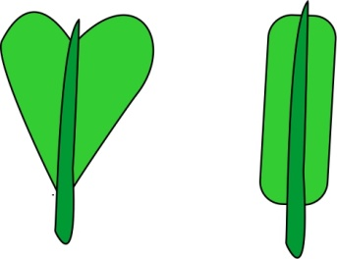
Duplicita (nekumulativní)
Pro plný projev znaku stačí jedna dominantní alela jednoho z genů. Jiný fenotyp mají jen homozygoti recesivní pro oba geny
Např.: Šešulky kokošky pastuší tobolky mají tvar srdce, což je způsobeno vlivem libovolné dominantní alely v jednom z genů A¹ a A². Recesivní homozygoti a¹a¹ a²a² mají úzkou šešulku.
A¹- A²⁻
A¹- a²a²
a¹a¹ A²⁻
a¹a¹ a²a²

Slide 33
Duplicita (nekumulativní)
Pro plný projev znaku stačí jedna dominantní alela jednoho z genů. Jiný fenotyp mají jen homozygoti recesivní pro oba geny
A¹- A²⁻
A¹- a²a²
a¹a¹ A²⁻
a¹a¹ a²a²
Fenotypové třídy F2 | A¹A² | A¹a² | a¹A² | a¹a²
Fenotypový štěpný poměr F2 bez interakce | 9 | 3 | 3 | 1
F2 s interakcí | srdíčko |  |  | úzká
Výsledný poměr F2 s interakcí | 15 srdíčko |  |  | 1 úzká

Slide 34
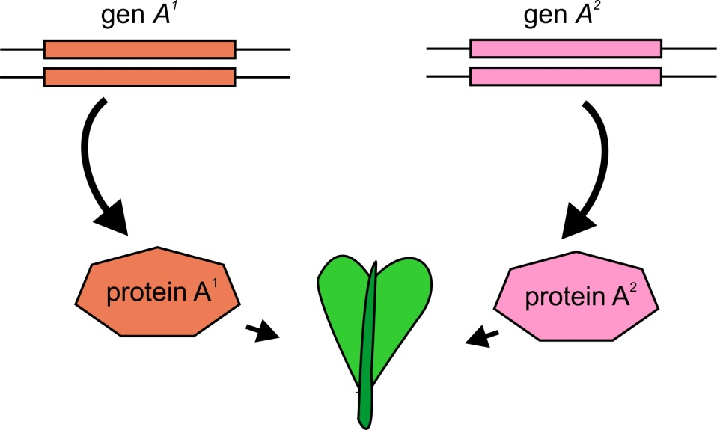
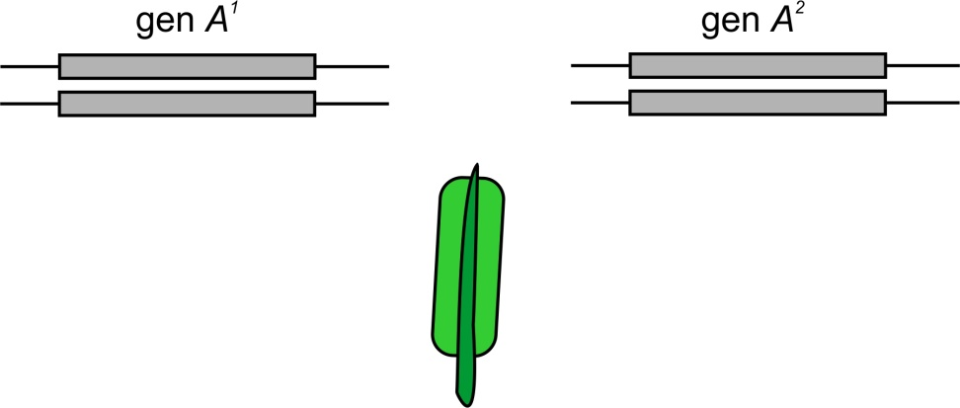
Duplicita (nekumulativní)
A¹- A²⁻
A¹- a²a²
a¹a¹ A²⁻
a¹a¹ a²a²

Slide 35
Duplicita kumulativní s dominancí
Intenzitu znaku určuje počet genů s aktivní alelou (počítají se geny, kde je aspoň jedna dominantní alela, kombinace A¹A¹ a A¹a¹ mají stejný vliv na fenotyp).
Př. Intenzita barvy zrn ječmene je určena dvěma geny.
2 geny s aktivní alelou → tmavě hnědé zrno
1 gen s aktivní alelou → rezavé zrno
Žádný gen s aktivní alelou → světlé zrno
A¹- A²-
A¹- a²a² nebo a¹a¹ A²-
a¹a¹ a²a²
Notes:
Obrázek z http://thebreadlab.wsu.edu/colored-barley-research-in-the-skagit-valley/

Slide 36
Duplicita kumulativní bez dominance
Intenzitu znaku určuje počet aktivních alel. Je jedno, z kterého genu podílejícího se na znaku alela pochází (alela A¹ má stejný účinek jako alela A²).
Př. Intenzita barvy zrn pšenice je určena dvěma geny. Každá aktivní alela ztmavuje barvu zrna.
Počet aktivních alel | 4 | 3 | 2 | 1 | 0
Barva zrna
Fenotypový štěpný poměr F2 | 1 | 4 | 6 | 4 | 1
Notes:
Obrázek z http://thebreadlab.wsu.edu/colored-barley-research-in-the-skagit-valley/

Slide 37
Genové interakce - rekapitulace
 | Fenotypový štěpný poměr F2
Fenotypové třídy v F2 | AB | Ab | aB | ab | Výsledný poměr
Bez interakce | 9 | 3 | 3 | 1 | 9:3:3:1
Reciproká interakce | 9 | 3 | 3 | 1 | 9:3:3:1
Dominantní epistáze | 9 | 3 | 3 | 1 | 12:3:1
Inhibice | 9 | 3 | 3 | 1 | 13:3
Recesivní epistáze | 9 | 3 | 3 | 1 | 9:3:4
Komplementarita | 9 | 3 | 3 | 1 | 9:7
Kompenzace | 9 | 3 | 3 | 1 | 10:3:3
Duplicita nekumulativní | 9 | 3 | 3 | 1 | 15:1
Duplicita kumulativní s dominancí | 9 | 3 | 3 | 1 | 9:6:1
Duplicita kumulativní bez dominance | Odpovídá genotypovému štěpnému poměru |  |  |  | 1:4:6:4:1

Slide 38
Otázka: Alela A je epistatická k alele B. Řekněte, která z následujících tvrzení jsou pravdivá.
Alely A a B jsou ve stejném lokusu.
Alely A a B jsou v různých lokusech.
Alely A a B jsou vždy lokalizovány na stejném chromosomu.
Alely A a B mohou být lokalizované na homologních chromosomech.
Alely A a B mohou být lokalizované na různých nehomologních chromosomech.

Slide 39
Otázka: Alela A je epistatická k alele B. Řekněte, která z následujících tvrzení jsou pravdivá.
Alely A a B jsou ve stejném lokusu.
Alely A a B jsou v různých lokusech.
Alely A a B jsou vždy lokalizovány na stejném chromosomu.
Alely A a B mohou být lokalizované na homologních chromosomech.
Alely A a B mohou být lokalizované na různých nehomologních chromosomech.

Slide 40
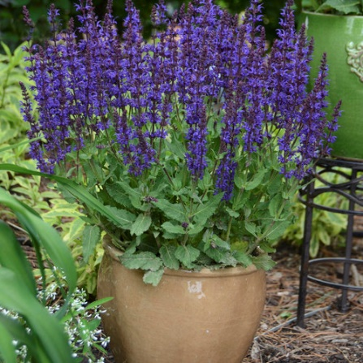
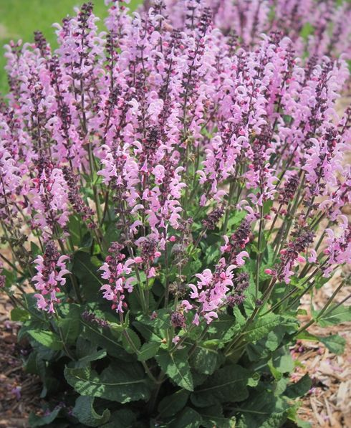
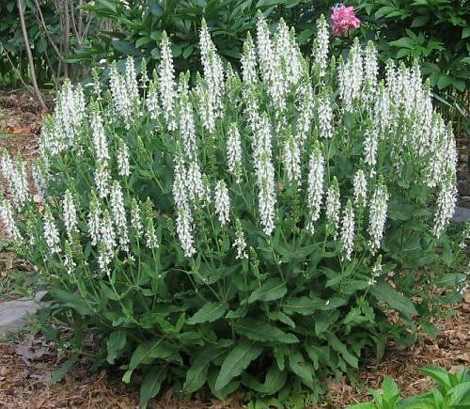
Otázka: Květy šalvěje jsou fialové, ale existují i růžové a bílé varianty. Když zkřížíte čistou linii fialově kvetoucí šalvěje s čistou bílou linií, potomstvo F1 bude fialové. V F2 dostanete takovéto potomstvo: 131 fialových, 42 růžových a 58 bílých. Jaká je genetická podstata zbarvení šalvějových květů?
Jak na to:
Extrahovat informace z textu.
Vymyslet hypotézu
Zkusit, jestli na ní sedí data.

Slide 41
Otázka: Květy šalvěje jsou fialové, ale existují i růžové a bílé varianty. Když zkřížíte čistou linii fialově kvetoucí šalvěje s čistou bílou linií, potomstvo F1 bude fialové. V F2 dostanete takovéto potomstvo: 131 fialových, 42 růžových a 58 bílých. Jaká je genetická podstata zbarvení šalvějových květů?
Data:
P generace: čisté (= homozygotní) linie – fialová X bílá
F1: všechny fialové
F2: 131 fialových, 42 růžových, 58 bílých
H₀: jeden gen, dvě alely, neúplná dominance?

Slide 42
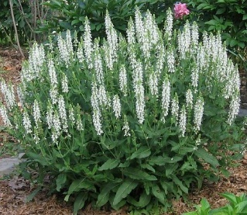
Data:
P generace: čisté (= homozygotní) linie – fialová X bílá
F1: všechny fialové
F2: 131 fialových, 42 růžových, 58 bílých
Neúplná dominance:
P: křížení homozygotů → F1: heterozygot, jiný fenotyp než homozygoti
Fenotypový poměr v F2: 1 A¹ A¹ : 2 A¹A² : 1 A²A²
H₁: 2 geny v interakci.
F2: 9 : 3 : 3 : 1 = 16 dílů
131 fialových + 42 růžových + 58 bílých = 231 analyzovaných jedinců
231 analyzovaných jedinců/16 díly = 14,4 (počet jedinců na díl)
131/14,4 = 9,1
42/14,4 = 2,92
58/14,4 = 4,3
9,1 fialových : 2,9 růžových : 4,3 bílých → recesivní epistáze?

Slide 43
Data:
P generace: čisté (= homozygotní) linie – fialová X bílá
F1: všechny fialové
F2: 131 fialových, 42 růžových, 58 bílých
H₁: 2 geny v interakci.
F2: 9,1 fialových : 2,92 růžových : 4,3 bílých → recesivní epistáze?
Fenotypové třídy F2 | AB | Ab | aB | ab
Fenotypový štěpný poměr F2 bez interakce | 9 | 3 | 3 | 1
F2 s interakcí | fialové | růžové | bílé | bílé
Výsledný poměr F2 s interakcí | 9 fialových | 3 růžové | 4 bílé
Gen A je epistatický ke genu B.

Slide 44
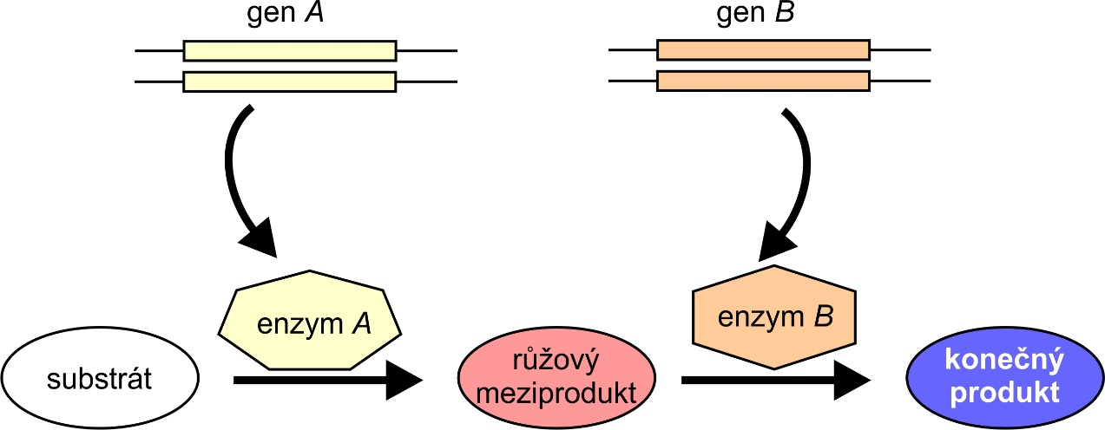
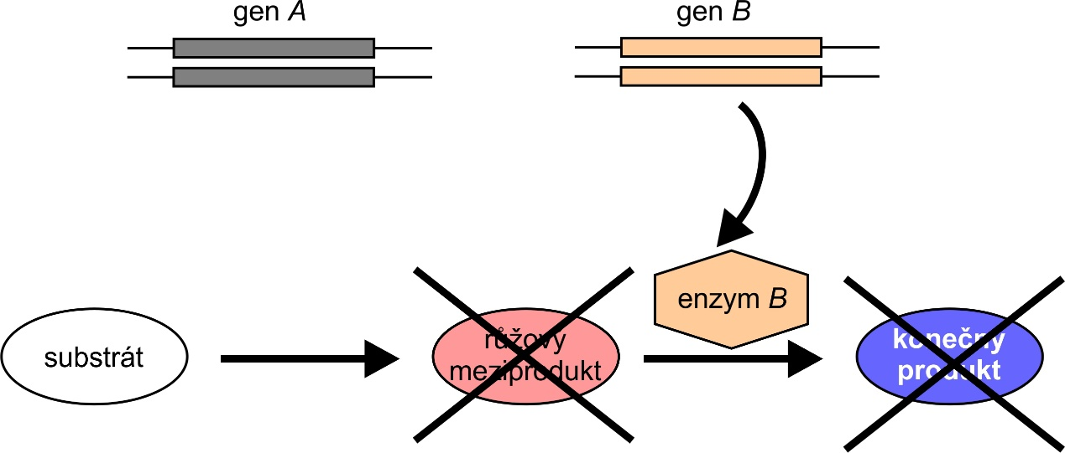
A-bb
A-B-
aa --

Slide 45
Otázka: Zkřížili jste dva kultivary bíle kvetoucích rostlin. Jejich potomstvo kvetlo červeně. Když jste zkřížili červené jedince z F1, v F2 bylo 177 červených rostlin a 142 bílých. Vysvětlete způsob dědičnosti barvy květu u této rostliny a pokuste se navrhnout biochemickou dráhu syntézy červeného pigmentu.
Jak na to:
P: bílé X bílé
F1: všechny červené
F2: 177 červených, 142 bílých.
H₀: 2 geny v interakci

Slide 46
Genové interakce
 | Fenotypový štěpný poměr F2
Fenotypové třídy v F2 | AB | Ab | aB | ab | Výsledný poměr
Bez interakce | 9 | 3 | 3 | 1 | 9:3:3:1
Reciproká interakce | 9 | 3 | 3 | 1 | 9:3:3:1
Dominantní epistáze | 9 | 3 | 3 | 1 | 12:3:1
Inhibice | 9 | 3 | 3 | 1 | 13:3
Recesivní epistáze | 9 | 3 | 3 | 1 | 9:3:4
Komplementarita | 9 | 3 | 3 | 1 | 9:7
Kompenzace | 9 | 3 | 3 | 1 | 10:3:3
Duplicita nekumulativní | 9 | 3 | 3 | 1 | 15:1
Duplicita kumulativní s dominancí | 9 | 3 | 3 | 1 | 9:6:1
Duplicita kumulativní bez dominance | Odpovídá genotypovému štěpnému poměru |  |  |  | 1:4:6:4:1

Slide 47
Otázka: Zkřížili jste dva kultivary bíle kvetoucích rostlin. Jejich potomstvo kvetlo červeně. Když jste zkřížili červené jedince z F1, v F2 bylo 177 červených rostlin a 142 bílých. Vysvětlete způsob dědičnosti barvy květu u této rostliny a pokuste se navrhnout biochemickou dráhu syntézy červeného pigmentu.
Jak na to:
P: bílé X bílé
F1: všechny červené
F2: 177 červených, 142 bílých.
P: AA bb X aa BB
F1: Aa Bb
H₀: 2 geny v interakci
Fenotypy F2: AB Ab aB ab
Poměr bez interakce: 9 : 3 : 3 : 1
177 + 142 = 319/16 = 20
177/20 = 8,9
142/20 = 7,1
Přibližně odpovídá poměru 9:7 → komplementarita

Slide 48
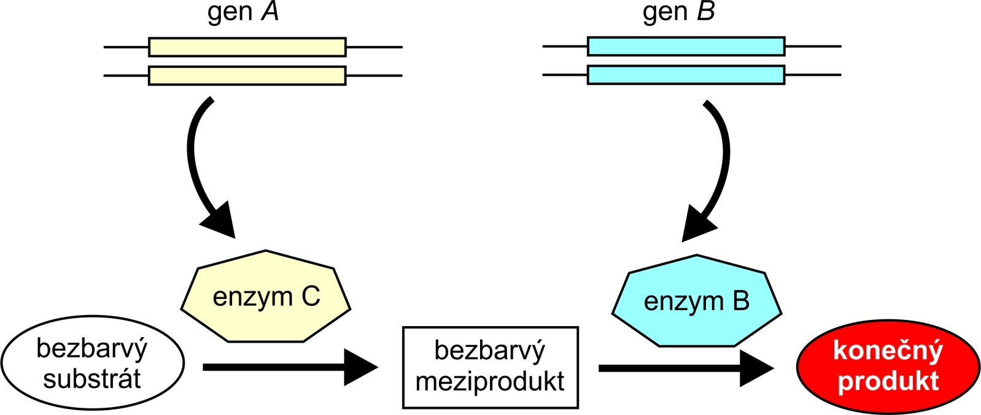
Možná biochemická dráha syntézy červeného pigmentu
aa B-
aa bb
A- bb
A- B-

Slide 49
Přestávka

Slide 50
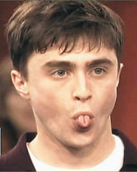
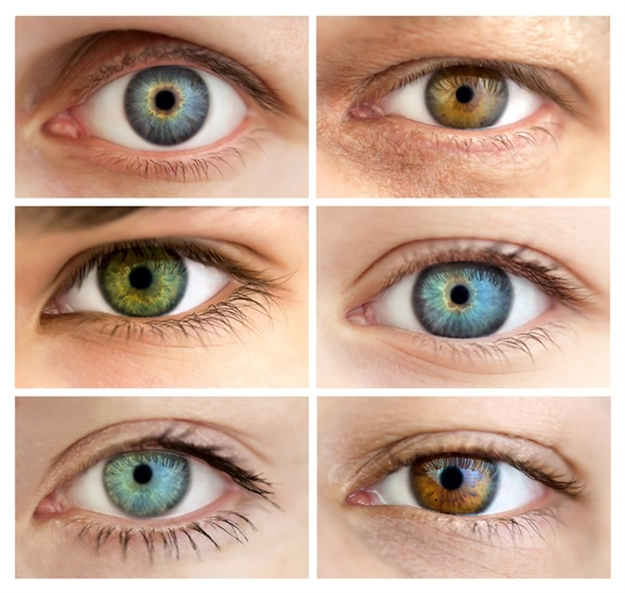
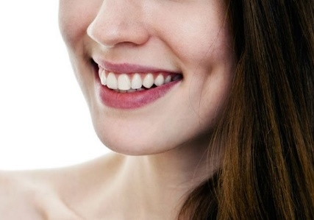
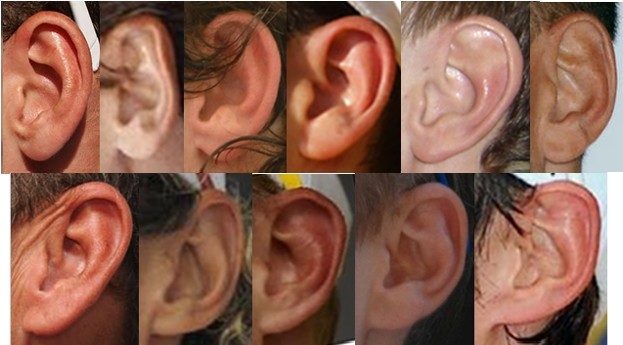
Jak je to se znaky řízenými jedním genem?
Mnoho znaků, uváděných jako monofaktoriální, jsou řízeny mnoha geny.
Notes:
Tady je výborná stránka o tom, že znaky, které jsou používány při výuce genetiky jako monofaktoriální (řízené jedním genem) jsou ve skutečnosti řízeny více geny (a vždy se to vědělo): http://udel.edu/~mcdonald/mythintro.html
Genetika zbarvení očí je pěkně popsaná tady: https://www.news-medical.net/health/Genetics-of-Eye-Color.aspx
Obrázky z http://udel.edu/~mcdonald/mythintro.html
https://www.news-medical.net/health/Genetics-of-Eye-Color.aspx
https://www.dreamplasticsurgery.com/news-media/our-media/news/179-dimples-did-you-know-that-it-is-a-genetic-flaw

Slide 51
Jak je to se znaky řízenými jedním genem?
http://udel.edu/~mcdonald/mythintro.html

Slide 52
Genetika kvantitativních znaků

Slide 53
Genetika kvantitativních znaků
Kvantitativní znaky (váha, výška, inteligence, nemoc, …) mohou být ovlivněny genomem i prostředím.
Proč by nás to mělo zajímat?
Šlechtění zvířat a rostlin
Lidské zdraví – sklon k určitému onemocnění
Jak moc jsou naše vlastnosti ovlivnitelné (příroda vs. výchova)
Notes:
Obrázky z http://physicianassistantboards.com/2014/05/05/preparing-for-the-pance/

Slide 54
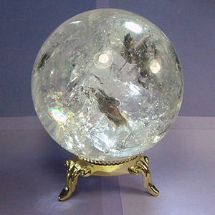
O čem to bude
Kvantitativní znaky jsou ovlivněny řadou genů (polygenů).
Alely polygenů mohou mít aditivní/ multiplikativní účinky.
Mohou hrát roli genové interakce a dominance alel.
Co se u kvantitativních znaků snažíme zjistit:
Jak moc se na znaku podílí geny a jak prostředí (predikce fenotypu potomstva).
Jak bude populace reagovat na selekci.
Kolik genů se na znaku podílí (GWAS).

Slide 55
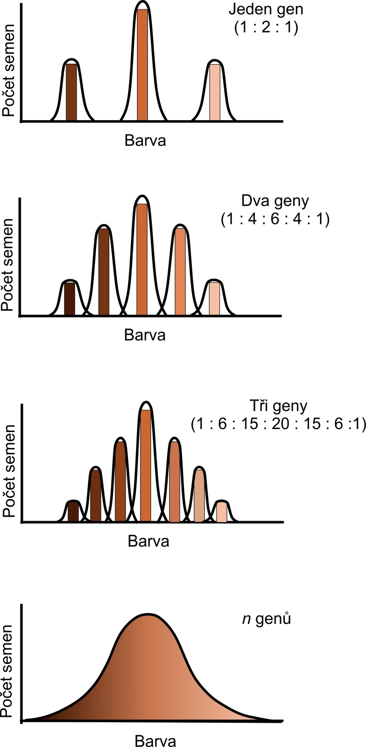
Více polygenů – více fenotypových tříd
Počet aktivních alel | Fenotypový štěpný poměr F2 | Genotypy
4 | 1 | A¹A¹A²A²
3 | 4 | A¹A¹A²a² A¹A¹a²A² | A¹a¹A²A² a¹A¹A²A²
2 | 6 | A¹A¹a²a² A¹a¹A²a² A¹a¹a²A² | a¹A¹A²a² a¹A¹a²A² a¹a¹A²A²
1 | 4 | A¹a¹a²a² a¹A¹a²a² | a¹a¹A²a² a¹a¹a²A²
0 | 1 | a¹a¹a²a²

Slide 56
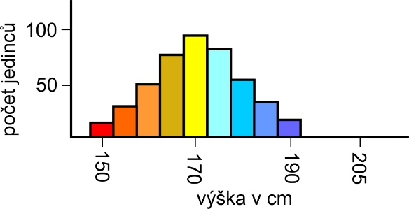
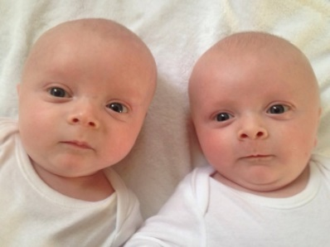
Genotyp vs. vnější prostředí
Komplexní znaky mohou být ovlivněny genotypem a vnějším prostředím …
… takže je potřeba oddělit od sebe genetickou a environmentální složku.
Jak na to:
Změřit odpověď populace na selekci.
Sledovat rozdíly ve fenotypu u různě příbuzných jedinců (jednovaječná vs. dvojvaječná dvojčata, rodiče vs. děti, čisté linie + F1 vs. F2)
Notes:
Obrázky z https://www.reddit.com/r/aww/comments/1qnqnv/never_thought_having_identical_twin_boys_could_be/
https://celiac.org/live-gluten-free/lifestyle/for-parents-and-children/

Slide 57
Odhadnout odpověď populace na selekci.
Rozumné udělat, než se pustím do šlechtění. Co když genetická složka nehraje roli?
1) Změřím hodnoty sledovaného znaku (např. výšky) v populaci.
2) Vyberu jedince s extrémní hodnotou → křížím
3) Vyhodnotím F1.

Slide 58
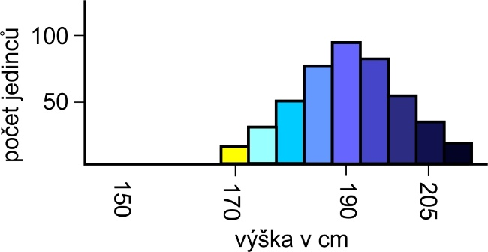
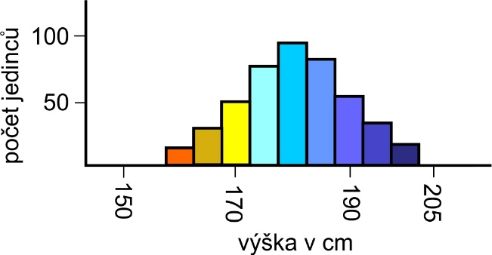
Dědičná složka vs. vliv prostředí
Vybereme rodiče budoucí generace
Dědičnost nehraje roli → selekce nemá smysl → třeba zlepšit vnější podmínky
H² = 0
H² = 1
Dědičnost 100% → znak vhodný pro selekci
Dědičnost kolem 50% → selekce má smysl + potřeba zlepšit vnější podmínky
H² = 0,5

Slide 59
Variance (rozptyl)
Soubor charakterizován průměrem a variancí
Průměr – střed distribuce
Variance – ukazuje, jak moc jsou hodnoty variabilní
s² = Σ(X$k$-$\overline{X}$)²/(n-1)
Notes:
Fenotypové hodnoty kvantitativních znaků mají obvykle tzv. normální rozdělení, tj. na obě strany od průměru je přibližně stejné množství naměřených hodnot (např. velikost plodu). V takovém případě můžeme soubor charakterizovat dvěma veličinami: aritmetickým průměrem (tj. součet všech hodnot/počet analyzovaných jedinců) a variancí (rozptylem). Variance nám ukazuje, jak moc jsou naše data variabilní. Pokud se většina hodnot pohybuje kolem průměru, je variance malá, pokud se mezi sebou hodnoty hodně liší, je vysoká. Variance (s²) se počítá s² = Σ(X$k$-$\overline{X}$)²/(n-1), přičemž X$k$ je fenotypová hodnota konkrétního jedince, $\overline{X}$ je aritmetický průměr, n je celkový počet analyzovaných jedinců.
Z praktických důvodů se místo variance používá směrodatná odchylka, což je odmocnina z variance. Na rozdíl od variance se tak udává ve stejných jednotkách jako původní naměřené hodnoty (tedy např. 121 dní místo 121²)

Slide 60
Genetická a environmentální složka variance
U kvantitativních znaků se fenotypová variance souboru značí V_{T}.
Fenotypová variance souboru (V_{T}) má genetickou (V_{g}) a environmentální (V_{e}) složku.
V_{T} = V_{g} + V_{e}
Jak poznáme, jakou roli hraje genetika a jakou prostředí?

Slide 61
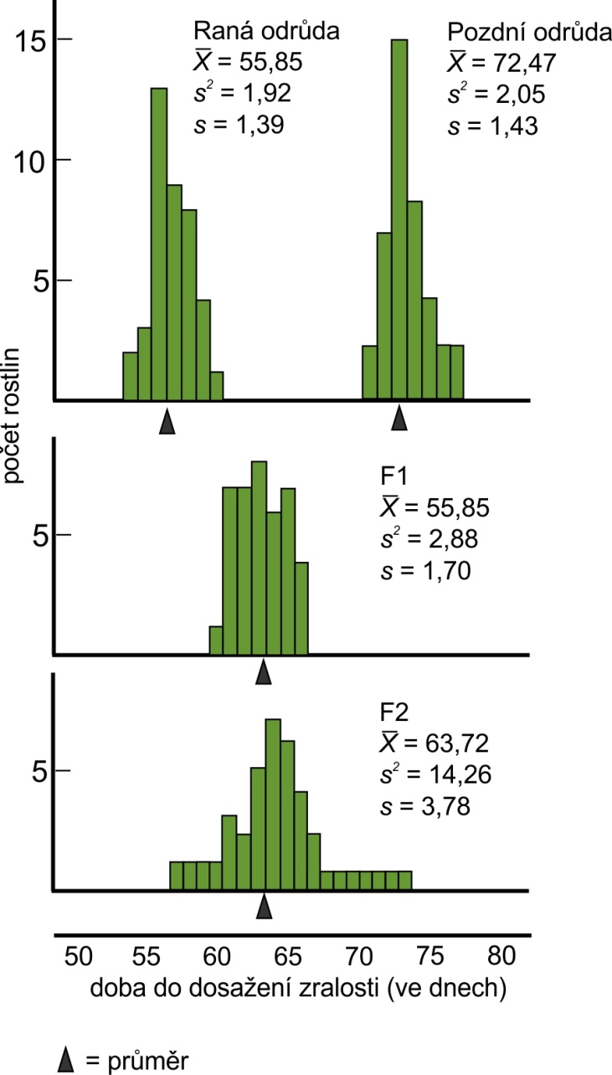
Genetická a environmentální složka variance
Příklad: Variance doby zrání u rané rodičovské odrůdy je 1,92 dní², u pozdní rodičovské odrůdy je 2,05 dní². Jejich křížením vzniká F1 generace, jejíž fenotypová variance je 2,88 dní². U F2 je fenotypová variance je 14,26 dní².
Notes:
Obrázek upraven podle Snustad a Simmons (Genetika) 2009.

Slide 62
Genetická a environmentální složka variance
Př. Variance doby zrání u 1. rodičovské odrůdy je 1,92 dní², u 2. rodičovské odrůdy je 2,05 dní². Jejich křížením vzniká F1 generace, jejíž fenotypová variance je 2,88 dní². U F2 je fenotypová variance je 14,26 dní².
* Reálný počet polygenů je nejspíš jiný
Jak na to: Využijme toho, že rodiče a F1 jsou geneticky uniformní, F2 ne.
Rodičovské odrůdy = čisté linie = homozygoti
F1 – geneticky uniformní generace heterozygotů
AA BB CC x aa bb cc
Aa Bb Cc
Geneticky uniformní skupiny → všechna variabilita dána vlivem prostřední
V_{T} = V_{g} + V_{e}

Slide 63
Genetická a environmentální složka variance
Raná odrůda – variance = 1,92 dní²
Pozdní odrůda - variance = 2,05 dní²
F1 – variance = 2,88 dní²
V_{e} = (1,92 dní² + 2,05 dní² + 2,88 dní²)/3 = 2,28 dní²
Variance daná prostředím
V_{T} = V_{g} + V_{e}
Doba zrání pšenice je výrazně více ovlivněna genetickou složkou než vlivem prostředí.
V_{g} = V_{T} - V_{e}
V_{g} = 14,26 dní² – 2,28 dní² = 11,98 dní²
Variance daná geny

Slide 64
Heritabilita v širším smyslu (H²)
H² udává, jaká část z fenotypové variance je způsobena genetickými rozdíly v populaci.
H² = 0 → veškerá variabilita dána prostředím
H² = 1 → veškerá variabilita dána genetickými rozdíly
H² = V_{g} / V_{T}
=
H² = V_{g} / (V_{g} + V_{e})
U F₂ je V_{T} (čili V_{g} + V_{e}) = 14,26 dní².
V_{g} = 11,98
H² = 11,98/14,26
H² = 0,84
→ Doba zrání pšenice je dána z větší části genetickou složkou.

Slide 65
Heritabilita je v různých populacích různá
Populace 1
Populace 2
Celková variabilita
Celková variabilita
Variabilita způsobená genetickými rozdíly.
Variabilita způsobená genetickými rozdíly.
Genetickou varianci ovlivňují:
Frekvence alel (selekce, inbreeding)
Nové alely (mutace, migrace)
V různých populacích různé
Variance daná prostředím – např. různé sociální rozdíly v různých zemích
Důležité: H² platí jen pro populaci, u které byla vypočtena (v této konkrétní chvíli), u jiných populací je může lišit.
Notes:
Genetická variance se mění, pokud se změní frekvence alel v populaci (selekcí nebo inbreedingem) nebo pokud se v populaci objeví nové alely (mutací nebo migrací jedinců z jiné populace). Variance způsobená vlivem prostředí se také může měnit; bohatství vs. chudoba budou mít velký dopad na fenotyp, takže prostředí hraje větší roli v populacích s velkými sociálními rozdíly, než tam, kde se mají všichni jedinci víceméně stejně dobře. Heritabilita se rovněž může měnit i v jedné populaci v průběhu času, pokud se změní vnější podmínky (např. válka ovlivní přístup k potravě, takže přestože skladba alel je stále víceméně stejná, genetická složka některých komplexních znaků, např. výšky, začne být méně významná než dosud).
http://www.nature.com/scitable/topicpage/estimating-trait-heritability-46889

Slide 66
Heritabilita v užším smyslu (h²)
Variance způsobená geny má tři složky:
V_{a} – variance způsobená aditivním účinkem alel
V_{d} – variance způsobená dominantními alelami
V_{i} – variance způsobená epistází
V_{g} = V_{a} + V_{d} + V_{i}
Pro předpověď fenotypu potomstva s používá heritabilita v užším smyslu.
h² = V_{a} / V_{T}
Proč?

Slide 67
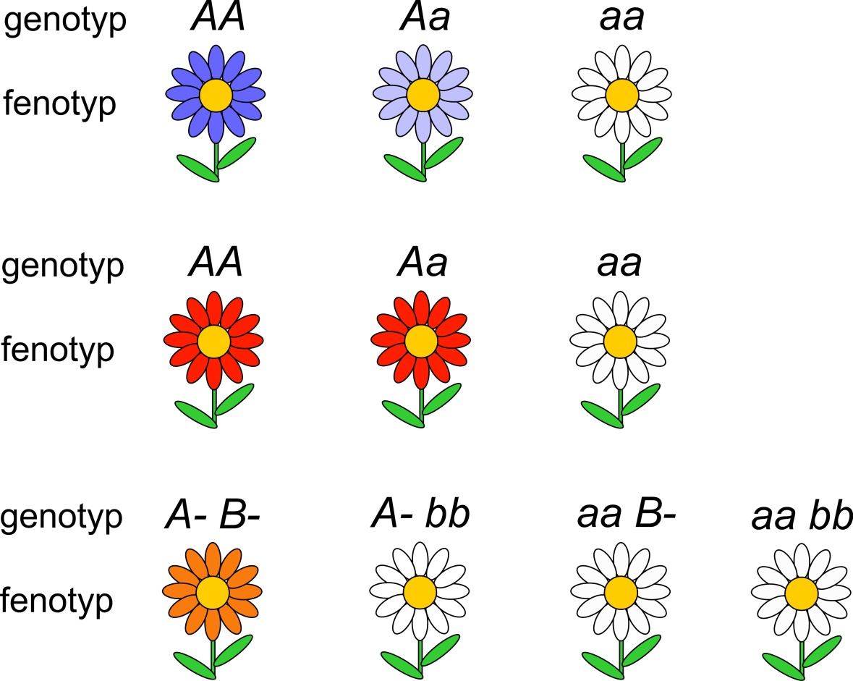
Heritabilita v užším smyslu
V_{g} = V_{a} + V_{d} + V_{i}
Čím významnější je aditivní složka, tím lépe lze předpovědět fenotyp potomstva.
Aditivní
účinek
alel
Dominance
Genové
interakce

Slide 68
Otázka: Jistý kvantitativní genetik vám řekl, že heritabilita v užším smyslu pro tělesnou hmotnost je 0,7, zatímco heritabilita v širším smyslu je 0,3. Je to možné?
Ano, znamená to, že důležitou roli hrají epistáze a dominance
Ne
Nemám dostatek informací

Slide 69
Otázka: Jistý kvantitativní genetik vám řekl, že heritabilita v užším smyslu pro tělesnou hmotnost je 0,7, zatímco heritabilita v širším smyslu je 0,3. Je to možné?
Ano, znamená to, že důležitou roli hrají epistáze a dominance
Ne
Nemám dostatek informací
H² = V_{g} / V_{T}
V_{g} = V_{a} + V_{d} + V_{i}
h² = V_{a} / V_{T}
Notes:
Rozdíl mezi heritabilitou v užším smyslu (h²) a heritabilitou v širším smyslu (H²) je ten, že u h² se z variance způsobené genetickou složkou uvažuje jen složka s aditivním účinkem a pomíjí se epistáze a dominance, které jsou do výpočtu H² zahrnuty. h² je tak vždy menší než H².

Slide 70
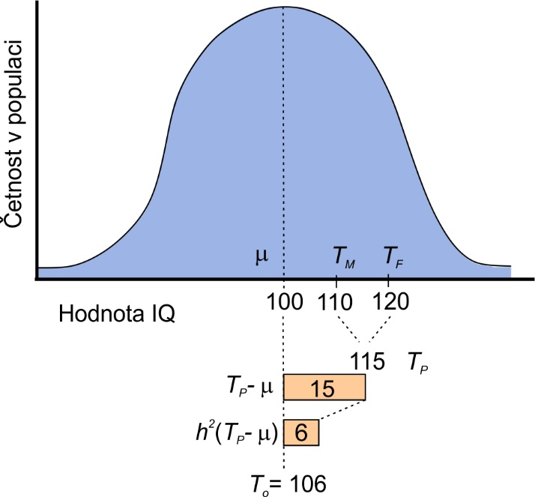
Předpověď fenotypu
Příklad: Muž (IQ 110) a žena (IQ 120) měli dítě, které po narození dali k adopci. Adoptivní rodiče by chtěli odhadnout, jaké IQ bude dítě mít. Heritabilita v užším smyslu hodnoty IQ se odhaduje na 0,4 (h² = 0,4).
Průměrné IQ (μ) = 100
T_{M} = 110
T_{F} = 120
Průměr rodičovských hodnot
T_{P} = (120+110)/2 = 115
h² = 0,4
T_{O} = μ + h²(T_{P} - μ)
T_{O} = 100 + 0,4(115-100) = 106
T_{O} = průměrná hodnota potomstva
Notes:
Heritabilita v užším smyslu (h²) se používá k odhadu fenotypu potomstva na základě znalosti fenotypu rodičů, průměrné hodnoty v populaci (μ) a h². Odhadovaná hodnota fenotypu potomka (T_{O}) se vypočítá T_{O} = μ + h² [(T_{M}+T_{F})/2 – μ], kde T_{F} je fenotypová hodnota matky, T_{M} je fenotypová hodnota otce.
O – offspring = potomstvo
F – female = žena
M - male = muž
P – parents = rodiče
Obrázek upraven podle Snustad a Simmons (Genetika) 2009.

Slide 71
Předpověď fenotypu
Příklad: Muž (IQ 110) a žena (IQ 120) měli dítě, které po narození dali k adopci. Adoptivní rodiče by chtěli odhadnout, jaké IQ bude dítě mít. Heritabilita v užším smyslu hodnoty IQ se odhaduje na 0,4 (h² = 0,4).
Pokud by IQ bylo ovlivněno jen prostředím (h² = 0) → nejlepší odhad IQ dítěte = průměr populace (tj. IQ = 100).
Pokud by IQ bylo ovlivněno jen geny (h² = 1) → nejlepší odhad IQ dítěte (T_{M} + T_{F})/2 = 115.
Notes:
Pokud by IQ bylo ovlivněno pouze prostředím (h²= 0), pak nejlepším odhadem IQ potomka by byl průměr IQ populace, tedy 100. Pokud by naopak bylo IQ ovlivněno výhradně geny, tak nejlepším odhadem IQ potomka by byla průměrná hodnota IQ rodičů. V obojím případě se jedná o jen odhad, IQ při h² = 0 by bylo u různých potomků variabilní podle toho, zda vyrůstali v podnětném prostředí, kde se jejich schopnosti mohly rozvíjet, nebo naopak v prostředí, kde chyběly vhodné stimuly. U genetické složky záleží na segregaci alel polygenů, které ovlivňují inteligenci. Nejčastější budou genotypy dávající fenotyp s průměrnou hodnotou rodičů, ale jsou možné i extrémy: smolař, který zdědí dobrých alel málo/žádné a bude pod hodnotami rodičů, a šťastlivec, který získá od rodičů nejlepší kombinaci a bude na tom lépe než rodiče.
Obrázek upraven podle Snustad a Simmons (Genetika) 2009.

Slide 72
Jak populace reaguje na selekci
h² umožňuje odhadnout, jaký efekt bude mít umělá selekce.
Důležité v zemědělství.
Stejně jako u předpovědi fenotypu potomstva, ale místo páru rodičů mám skupinu vybraných jedinců.

Slide 73
Jak populace reaguje na selekci
Příklad: Chcete získat co nejvyšší rostliny. Průměrná výška rostlin v této populaci je 20 cm, ale existují extrémy v obou směrech. Vyberete rostliny vysoké průměrně 30 cm. h² je odhadem 0,3.
Jaký bude průměrný fenotyp jejich potomků?
μ = 20 cm
T_{S}= 30 cm
h²= 0,3
T_{S}= průměrná hodnota fenotypu vybraných jedinců
T_{O} = μ + h²(T_{S} - μ)
T_{O} = 20 cm + 0,3(30 cm-20 cm) = 23 cm
Notes:
Představte si, že šlechtíte rostliny, jejichž průměrná výška je 20 cm, ale v populaci se vyskytují jedinci i mnohem nižší i mnohem vyšší. Protože chcete mít rostlinky co nejvyšší, vyberete z populace skupiny nejvyšších rostlin a ty mezi sebou zkřížíte. Zároveň víte, že h² v této populaci je 0,3. Tím pádem máte k dispozici všechny informace, abyste mohli předpovědět, jak na váš selekční zásah rostlinky zareagují. Použijeme k tomu stejný výpočet jako u předpovědi fenotypu potomstva jednoho páru (T_{P}), jen s tím rozdílem, že místo průměrné hodnoty rodičů použijeme průměrnou hodnotu skupiny vybraných jedinců (T_{S}). V tomto případě je průměrná výška vybraných rostlin 30 cm. Takže předpokládaná průměrná hodnota fenotypu potomstva vybraných jedinců je T_{O} = 20 cm + 0,3(30 cm-20 cm) = 23 cm.

Slide 74
Jak populace reaguje na selekci
μ = 20 cm
T_{S}= 30 cm
h²= 0,3
T_{S}= průměrná hodnota fenotypu vybraných jedinců
T_{O} = μ + h²(T_{S} - μ)
T_{O} = 20 cm + 0,3(30 cm-20 cm) = 23 cm
selekční zisk (R)
výběrový rozdíl (S)
T_{O} - μ = h²(T_{S} - μ)
Potomci vysokých rodičů budou průměrně o 3 cm vyšší než je průměr populace.
R = h²S
R = 0,3 x 10 cm = 3 cm
Notes:
Vzorec pro výpočet průměrné hodnoty potomstva selektované skupiny lze upravit odečtením průměru μ od obou stran, takže dostaneme výraz: T_{O} - μ = h²(T_{S} - μ). T_{S} – μ je tzv. výběrový rozdíl (S), a říká o kolik je průměr výběru vyšší než průměr celé populace. T_{O} – μ je selekční zisk (R), tedy o kolik bude potomstvo výběru průměrně vyšší než průměr původní populace (čili co jsme získali šlechtěním).

Slide 75
Otázka: Jste chovatelé ryb a chcete vyšlechtit plemeno, které poroste rychleji. Selektujete ryby podle velikosti v 6 týdnech. Průměrná délka v tomto věku je 10 cm, vy jste jako rodiče další generace vybrali jedince, kteří měli 15 cm. Jejich potomstvo mělo průměrně 12,5 cm. Odhadněte heritabilitu v užším smyslu. Má smysl ve šlechtění pokračovat?
T_{O} = μ + h²(T_{S} - μ)
Jak na to:
Průměr původní populace (μ) = 10 cm
Průměr vybraných jedinců (T_{S}) = 15 cm
Průměr potomstva (T_{O}) = 12,5 cm
h² = (T_{O} – μ)/(T_{S} - μ)
h² = R/S
výběrový rozdíl (S)
h² = 12,5-10/15-10 = 0,5
selekční zisk (R)
Notes:
Obrázek z http://drowningworms.com/carp/

Slide 76
Otázka: Pěstujete slunečnice a chcete vyšlechtit odrůdu, která bude dozrávat dříve. Nyní je průměrná doba do začátku kvetení 100 dní. Vybrali jste rostliny s průměrným začátkem kvetení po 90 dnech. Je-li h² = 0,2, kdy průměrně začnou kvést potomci vybrané skupiny?
Jak na to:
T_{O} = μ + h²(T_{S} - μ)
Průměr původní populace (μ) = 100 dní
Průměr vybraných jedinců (T_{S}) = 90 dní
h² = 0,2
T_{O} = 100 + h²(90 - 100)
T_{O} = 100 + 0,2 x (-10)
T_{O} = 100 -2 = 98 dní
Notes:
Obrázek z https://www.pinterest.com/pin/768356386395673915/

Slide 77
Výška postavy u člověka
Významná genetická složka (80%)
Ovlivněna i prostředím (výživa a infekce v těhotenství a dětství)
Polygenní znak (= ovlivněn mnoha geny)
Pomocí GWAS nalezeno 180 lokusů ovlivňující výšku.
Často geny účastnící se signálních drah.
Pořád nejsou všechny.
Nejmenší muž (74,6 cm) a nejvyšší muž světa (246,5 cm).
Notes:
Výška dospělého člověka je typický polygenní znak s vysokou dědivostí (h² = 0,8). GWAS nalezly 180 lokusů, které se na výšce podílejí. Geny jsou často součástí signálních drah (řídí proliferaci a diferenciaci chondrocytů, růstové hormony). Určitě se nejedná o všechny geny, které mohou mít vliv na výšku, protože nalezené geny vysvětlují podle odhadů cca 20% genetické složky výšky.
Velikost člověka ovlivňuje kromě genetické složky i prostředí, tj. přísun živin a infekce během těhotenství a dětství.
Info z Lettre (2011) DOI 10.1007/s00439-011-0969-x
Obrázek: Nejmenší muž He PingPing (74,6 cm) a nejvyšší muž světa Sultan Kosen (246,5 cm). Z http://www.telegraph.co.uk/news/picturegalleries/howaboutthat/6988398/The-worlds-tallest-man-Sultan-Kosen-and-the-shortest-man-in-the-world-He-Pingping-meet.html

Slide 78
GWAS (genome-wide association study)
Porovnává dvě skupiny lišící se v určitém znaku (výška, krevní tlak, choroba, …)
Hledá jednonukleotidové polymorfismy (SNPs), které se vyskytují více u jedné testované skupiny.
Tyto SNPs způsobují znak/jsou poblíž genu, jehož alela znak způsobuje.

Slide 79
Co je to SNP
SNP = jednonukleotidový polymorfismus (single nucleotide polymorphism) – sekvence se liší v jedné bázi
…TAGCTTGAC…
…TAGCATGAC…
Nekauzální SNP (vyskytuje se poblíž genu, který znak ovlivňuje)
Kauzální SNP (mutace, která přímo ovlivňuje znak)
Gen pro růstový hormon
X
X
G
T
X
X
C
A
Při GWAS se hodnotí až milion SNPs.

Slide 80
Jak to funguje
1) Vytvoříme dvě skupiny lišící se znakem, který nás zajímá.
2) Od každého jedince vezmeme vzorek DNA.
3) V každém vzorku zjistíme SNPs.
Notes:
Pro GWAS musíme sestavit dvě skupiny, které se liší ve znaku, který chceme testovat (např. vysocí vs. nízcí, modré vs. jiné oči, …). Od každého jedince vezmeme vzorek DNA, kterou následně otestujeme pomocí SNP-array (mikročipu) a tak zjistíme, jakou má skladbu SNPs (hodnotí se 500 tisíc-1 milion SNPs). Většina SNP se u obou skupin nebude lišit, tj. např. u SNP1 budou možnosti A nebo G, které se budou se stejnou frekvencí vyskytovat u obou skupin. Některé SNPs se ale budou lišit např. SNP1002 bude u vysoké skupiny mnohem častěji A, zatímco u nízké skupiny bude převažovat C. U každého SNP se vypočítá hodnota P, což je pravděpodobnost, že tento SNP je asociovaný s testovaným znakem jen náhodou. Výstupem této analýzy je tzv. Manhattan plot.
Vytvoříme dvě skupiny lišící se znakem, který nás zajímá.
Od každého jedince vezmeme vzorek DNA.
V každém vzorku zjistíme SNPs.
Statisticky zhodnotíme, které SNPs se vyskytují více u jedné skupiny.
Přesně lokalizujeme na chromosomech

Slide 81
Jak to funguje
4) Statisticky zhodnotíme, které SNPs se liší mezi skupinami.
SNP | Rozdíl mezi skupinami | SNP | Rozdíl mezi skupinami | SNP | Rozdíl mezi skupinami
01 | Ne | 1001 | Ne | 10 001 | Ne
02 | Ne | 1002 | Ano | 10 002 | Ne
03 | Ne | 1003 | Ne | 10 003 | Ne
04 | Ne | 1004 | Ne | 10 004 | Ne
05 | Ne | 1005 | Ne | 10 005 | Ano
06 | Ne | 1006 | Ne | 10 006 | ne
… |  | … |  | …
5) Přesně lokalizujeme na chromosomech (Manhattan plot).
Jaké geny jsou poblíž?
Notes:
Pro GWAS musíme sestavit dvě skupiny, které se liší ve znaku, který chceme testovat (např. vysocí vs. nízcí, modré vs. jiné oči, …). Od každého jedince vezmeme vzorek DNA, kterou následně otestujeme pomocí SNP-array (mikročipu) a tak zjistíme, jakou má skladbu SNPs (hodnotí se 500 tisíc-1 milion SNPs). Většina SNP se u obou skupin nebude lišit, tj. např. u SNP1 budou možnosti A nebo G, které se budou se stejnou frekvencí vyskytovat u obou skupin. Některé SNPs se ale budou lišit, např. v SNP č. 1002 bude u vysoké skupiny mnohem častěji A, zatímco u nízké skupiny bude převažovat C. Pro každý SNP se spočítá statistika (jednou z metod je i X²), vyjde hodnota p, která říká, s jakou pravděpodobností jsou varianty konkrétního SNP u obou souborů zastoupeny stejně (např. A a G jsou u vysoké i nízké skupiny stejně často). Čím je hodnota p menší, tím víc se oba soubory v tomto SNP liší (tj. A je mnohem častěji u vyšší skupiny, G u nižší skupiny), a tím vyšší je záporný logaritmus hodnoty p vynesený na ose Y grafického výstupu, tzv. Manhattan plot, a tím výš bude bod příslušného SNP.

Slide 82
Manhattan plot
-log₁₀ hodnoty p – čím vyšší, tím větší je rozdíl v tomto SNP mezi skupinami.
SNPs asociované se znakem
Pozice SNP na chromosomu
Notes:
Výstupem statistické analýzy asociace SNPs s testovaným znakem je tzv. Manhattan plot (graf připomínající budovy na Manhattanu, přičemž mrakodrapy jsou SNPs vyskytující se mnohem častěji u jedné testované skupiny. Na ose X je pozice SNPs na jednotlivých chromosomech a na ose Y je negativní logaritmus hodnoty P, která vyjadřuje pravděpodobnost, že konkrétní SNP je se znakem asociovaný jen náhodně. Čím menší je tato pravděpodobnost, tím vyšší je její negativní logaritmus, takže SNPs s nejmenší P-hodnotou (tj. ty, které jsou se znakem asociované) jsou na grafickém výstupu Manhattan plot lokalizovány nejvýše.

Slide 83
Proč jsou SNPs asociované se znakem?
Nekauzální SNP (vyskytuje se poblíž genu, které znak ovlivňuje)
Kauzální SNP (mutace, která přímo ovlivňuje znak)
X
X
Kombinace (haplotypy)
G+T
C+A
G
T
X
X
C
A
X
X
Nové kombinace (haplotypy)
G+A
C+T
G
A
X
X
C
T
Crossing-overy jsou vzácné, čím blíže jsou nekauzální SNP a gen, tím menší je pravděpodobnost rekombinace.
Oblasti menší než 500 000 bp jsou přerušené c.o. cca 1/100 generací.

Slide 84
Proč jsou SNPs asociované se znakem?
Nekauzální SNP (vyskytuje se poblíž genu, které znak ovlivňuje)
Kauzální SNP (mutace, která přímo ovlivňuje znak)
X
X
Kombinace (haplotypy)
G+T
C+A
G
T
X
X
C
A
Mutace by mohla změnit haplotyp, ale:
Jsou velmi vzácné
Musela by se trefit do 2 bazí (nekauzální SNP nebo mutace v genu.
→ nepravděpodobné.

Slide 85
Postupimští obři
Regiment pruského krále Fridricha Viléma I. složený z velmi vysokých mužů (min. 188 cm)
Jeden ze způsobů jak získat vysoké rekruty – děti postupimských obrů s vysokými ženami
Jeden z mála případů šlechtění člověka
James Kirkland , nejvyšší voják regimentu, měl 217 cm.
Notes:
První eugenický experiment byl proveden v 18. století pruským králem Fridrichem Vilémem I, který měl velkou zálibu ve vysokých vojácích a sestavil regiment z mužů vysokých nejméně 188 cm, který v době jeho smrti čítal 3200 vojáků a byl nazýván Postupimští obři. Jediným požadavkem byla výška, rekruti byli často v regimentu nedobrovolně, byli unášeni nebo fungovali jako dar od jiných panovníků. Nikdy nebyli nasazeni do války. Po králově smrti byl regiment rozpuštěn a vojáci rozptýleni do jiných regimentů.
Jedním ze způsobů, jimiž si král chtěl zajistit vysoké vojáky, bylo plození dětí Postupimskými obry s velmi vysokými ženami. Jednalo se o jeden z mála případů šlechtění u lidí.
Obrázky a info z: https://www.historyanswers.co.uk/history-of-war/the-potsdam-giants-how-the-king-of-prussia-bred-an-army-of-super-soldiers/

Slide 86
Heterózní efekt – případ, kdy genetika hraje roli, ale selekce nepomůže
Křížení čistých linií průměrných kvalit → F1 hybridi vynikající
Využívané v zemědělství
Rodič 1
F1
Rodič 2
F2 variabilní – nepoužívá se
Nevýhoda – potřeba udržovat čisté linie pro produkci F1
Notes:
Heterózní efekt je stav, kdy křížením čistých linií nevalných kvalit vznikne vynikající hybrid. Heterózní efekt je znám u rostlin i zvířat a je hojně využíván v zemědělství. Nevýhodou je nutnost udržování čistých linií kvůli produkci F1 hybrididů. F2 generace je velmi variabilní a proto se k produkci nepoužívá.
Heterózní efekt nenastává automaticky při křížení libovolných čistých linií.
Obrázek z http://b4fa.org/bioscience-in-brief/plantbreeding/intraspecific-f1-hybrids/maize-f1-hybrids/

Slide 87
Heterózní efekt – případ, kdy genetika hraje roli, ale selekce nepomůže
Možná vysvětlení (nevylučují se):
Dominance – potlačení negativního vlivu škodlivých recesivních alel v homozygotech
Šlechtění by mohlo zafixovat výhodnou kombinaci alel X velmi pracné.
P: AA BB cc dd X aa bb CC DD
F1: Aa Bb Cc Dd
Superdominance – je výhodné mít alely v heterozygotním stavu (např. MHC komplex)
Výhoda spočívá v heterozygotnosti samotné → nelze zafixovat.
Notes:
Existují dvě teorie, které vysvětlují princip heterózního efektu (ang. heterosis, hybrid vigor). První je teorie dominance, která praví, že nízká kvalita čistých rodičovských linií je způsobena vlivem škodlivých recesivních alel, které se dostaly v čisté linii do homozygotní stavu a tak se mohou projevit. Pokud jsou rodičovské linie recesivní homozygoti v jiných genech, jejich potomek bude heterozygot a negativní vliv recesivních alel od jednoho rodiče bude potlačen dominantními alelami od druhého rodiče a naopak. V F2 generaci by docházelo ke vzniku jedinců, kteří by díky náhodné segregaci alel byli opět recesivní homozygoti v některých genech a jejich fenotyp by tak byl horší než fenotyp F1.
Druhá teorie vysvětlující heterózní efekt je teorie superdominance, kdy výhoda heterozygota spočívá v samotném heterozygotním stavu. Jako případ můžeme uvést třeba lidské alely MHC lokusech, které jsou důležité pro rozpoznávání různých patogenů. Heterozygoti mají více alel, takže jsou zdravější. Na rozdíl od dominance, kde by bylo teoreticky možné za velkého úsilí najít a vytvořit čistou linii z dominantních homozygotů a tím kvalitní fenotyp F1 zafixovat, tak platí-li teorie superdominance, je zemědělství odkázáno na produkci F1 hybridů, protože jejich dalším křížením budou v F2 vznikat i homozygoti s horším fenotypem než F1.
Obě teorie se nevylučují a je možné, že platí zároveň.

Slide 88
O čem to bylo
Genové interakce – více genů dělá jeden znak.
GI většinou mění fenotypový štěpný poměr F2 a B1 → lze využít k identifikaci GI.
Pochopíte-li princip GI, nemusíte se učit poměry.
Komplexní znaky (výška, sklon k nemoci, …) jsou ovlivněny mnoha geny + prostředím.
Důležitost jednotlivých složek se odhaduje přes odpověď na selekci a pomocí geneticky homogenních/heterogenních populací (např. P+F1 vs. F2).
Heritabilita – jak moc je variance fenotypu ovlivněna geny.
Počet polygenů ovlivňujících znak lze odhadnout pomocí GWAS.

Slide 89
Konec! Děkuji za pozornost.

Slide 90
Otázka: U slepice je tvar hřebínku určován alelami genů R a P. Typ „ořech“ vzniká, pokud jsou přítomny dominantní alely R a P. Typ „růže“ vzniká, pokud je přítomna alela R a dvě recesivní alely p. Typ „hrášek“ vzniká, pokud jsou přítomny dvě recesivní alely r a alespoň jedna dominantní alela P. Pokud jsou dvě recesivní alely přítomny v obou genech, vznikne jednoduchý hřebínek. Jaké potomstvo a v jakých poměrech vznikne z těchto křížení?
a) RR PP x rr pp
b) Rr Pp x rr pp
c) Rr Pp x Rr Pp
ořech
růže
hrášek
jednoduchý
R- P-
R- pp
rr P-
rr pp

Slide 91
ořech
růže
hrášek
jednoduchý
R- P-
R- pp
rr P-
rr pp
a) RR PP x rr pp
Rr Pp
Všechni potomci mají ořechovitý hřebínek.

Slide 92
ořech
růže
hrášek
jednoduchý
R- P-
R- pp
rr P-
rr pp
b) Rr Pp x rr pp
gamety heterozygota
gamety homozygota
 | RP | Rp | rP | rp
rp | RP | Rp | rP | rp
Fenotypový štěpný poměr potomstva:
1 ořech : 1 růže : 1 hrášek : 1 jednoduchý hřebínek

Slide 93
ořech
růže
hrášek
jednoduchý
R- P-
R- pp
rr P-
rr pp
c) Rr Pp x Rr Pp
3/4
P
RP
9/16
ořech
3/4
R
p
Rp
3/16
růže
1/4
3/4
P
rP
3/16
hrášek
r
1/4
p
rp
1/16
jednoduchý
1/4
Notes:
Obrázek z http://slideplayer.com/slide/4369427/

Slide 94
Příklad: Představte si, že se snažíte změnit znak, jehož heritabilitu neznáte. Průměrná hodnota populace je 100, průměr výběru 120. Potomstvo výběru má průměrnou hodnotu 104. Jaká je h²?
Jak na to:
μ = 100
T_{S}= 120
T_{O}= 104
T_{O} - μ = h²(T_{S} - μ)
h² = (T_{O} – μ) /(T_{S} - μ)
h² = (104-100)/(120-100) = 4/20 = 0,2

Slide 95
Otázka: Zkřížili jste dvě čisté linie kukuřice a vzniklá F1 generace dala následně vzniknout F2. Délka klasů u F1 měla varianci 15,2 cm² a u F2 27,6 cm². Proč byla fenotypová variance vyšší u F2 než u F1? Je to tak vždy?
Geneticky uniformní populace → variabilita způsobena jen vlivem prostředí (V_{T} = V_{e}).
P:
AA bb CC X aa BB cc
F1:
Aa Bb Cc s₂ = 15,2 cm²
Fenotypový štěpný poměr F2 | 1 | 6 | 15 | 20 | 15 | 6 | 1
Počet aktivních alel | 0 | 1 | 2 | 3 | 4 | 5 | 6
s₂ = 27,6 cm²
Geneticky variabilní populace → variabilita způsobena skladbou alel + vlivem prostředí (V_{T} = V_{g} + V_{e}).
Notes:
Křížením dvou čistých linií (= geneticky uniformních homozygotů) vznikne geneticky uniformní F1 generace složená z heterozygotů. U P a F1 generace je tak případná variabilita dána výhradně vlivem prostředí, protože geneticky se mezi sebou jedinci v jednotlivých skupinách neliší. Křížením jedinců z F1 vznikne generace F2, která je geneticky variabilní. Pokud by byla délka klasu ovlivněna aditivním účinkem alel tří genů, tak výsledný fenotypový štěpný poměr bude 1:6:15:20:15:6:1, přičemž nejčastější bude genotyp, ve kterém budou 3 aktivní alely a nejvzácnější budou genotypy bez aktivní alely a s šesti aktivními alelami. Spolu s vlivem prostředí tak bude délku klasu ovlivňivat i genetická složka, čili kolik aktivních alel jedinec zdědí od heterozygotních rodičů z F1. F2 tak vždy bude variabilnější než F1, čehož se využívá pro odhad heritability znaku.

